Slide 1
LABORATORIO PYTHON + ANALISI DATI
Dall'Elaborazione Dati con Pandas alle Dashboard Interattive in Produzione
🏢 ITIS Campobasso • Percorso Intensivo 22 Ore (80% Laboratorio / 20% Teoria)
👨‍🏫 Docente: Arnaldo Morena | Senior Python Developer & Data Architect
🔗 Repository Ufficiale: https://github.com/arnymore/python_analisi_dati_campobasso
Notes:
🎯 OBIETTIVO DIDATTICO:
Slide di apertura del corso.
⏱️ TIMING:
10 Minuti
📘 GUIDA DOCENTE:
Slide di apertura del corso. Presentare gli obiettivi professionalizzanti, il valore di Python per superare i limiti di Excel e la metodologia pratica al 100%.
💻 DEMO / LABORATORIO:
Chiedere agli studenti quali strumenti utilizzano attualmente in azienda (Excel, PowerBI, SQL, gestionali) e quali colli di bottiglia riscontrano quotidianamente.
Esecuzione live della demo a schermo e affiancamento degli studenti nello svolgimento dell'esercitazione associata nel notebook/script di laboratorio.
⚠️ ERRORI TIPICI:
Confusione sintattica tra formati, mancata gestione delle eccezioni o dimenticanza nell'uso di .copy() sulle viste dei dati.
❓ DOMANDE AULA:
Qual è l'elaborazione dati più lunga o ripetitiva che svolgete settimanalmente al lavoro?

Slide 2
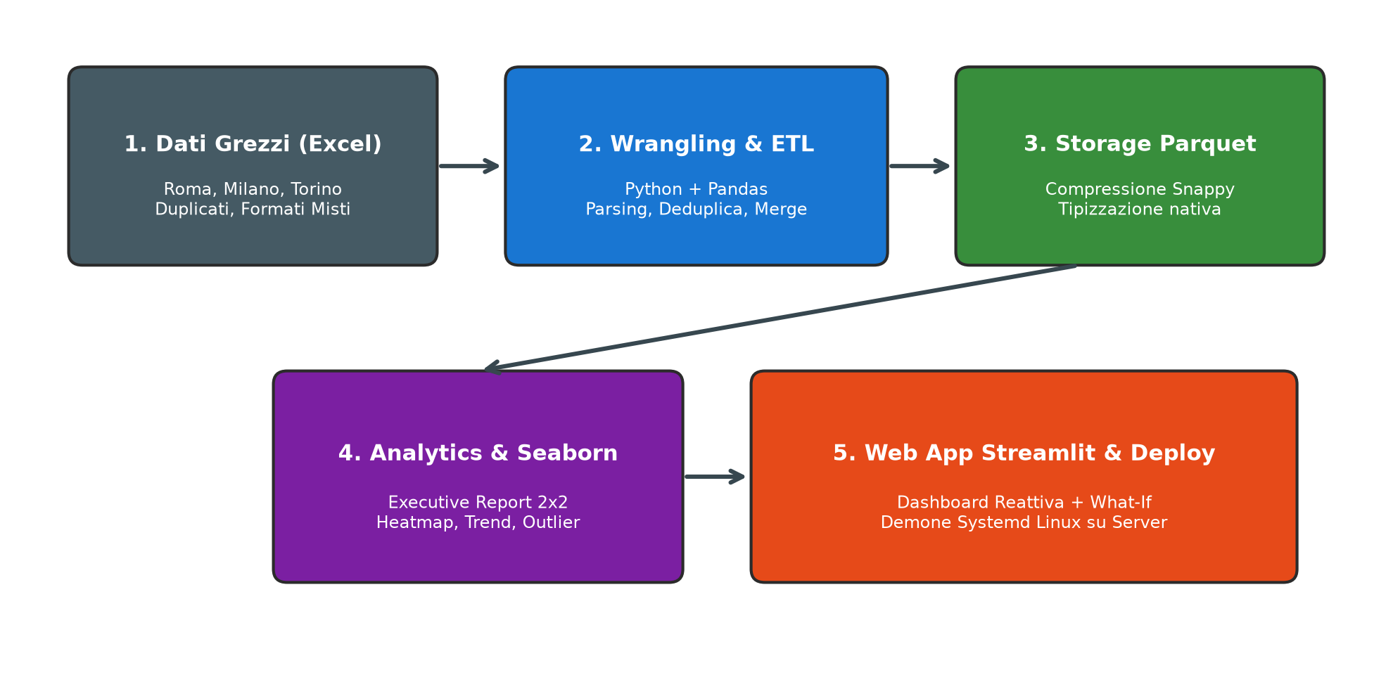
MODULO 1: PYTHON OPERATIVO (2H)
Il Caso Aziendale Unico: Rete Commerciale Italia
🏢 Scenario di Business
• Azienda commerciale nazionale con 4 sedi: Roma, Milano, Torino e Napoli.
• Catalogo prodotti articolato: Hardware, Software, Servizi IT e Cancelleria.
• I gestionali regionali estraggono file Excel non standardizzati e con anomalie.
• Obiettivo: Costruire un sistema automatizzato end-to-end per consolidare e analizzare i KPI.
ITIS Campobasso • Docente: Arnaldo Morena • 22 Ore
2 / 75
Notes:
🎯 OBIETTIVO DIDATTICO:
Spiegare la continuità del caso di studio su tutto il percorso formativo.
⏱️ TIMING:
15 Minuti
📘 GUIDA DOCENTE:
Spiegare la continuità del caso di studio su tutto il percorso formativo.
💻 DEMO / LABORATORIO:
Far notare che non faremo 'esercizi giocattolo', ma lavoreremo su dati aziendali realistici.
Esecuzione live della demo a schermo e affiancamento degli studenti nello svolgimento dell'esercitazione associata nel notebook/script di laboratorio.
⚠️ ERRORI TIPICI:
Confusione sintattica tra formati, mancata gestione delle eccezioni o dimenticanza nell'uso di .copy() sulle viste dei dati.
❓ DOMANDE AULA:
Quali criticità nascono quando filiali diverse usano convenzioni diverse?

Slide 3
MODULO 1: PYTHON OPERATIVO (2H)
Tipi di Dato Primitivi e Casting nei Dati Aziendali
📌 Tipizzazione Dinamica e Pulizia
• Stringhe (str): Codici cliente, nomi prodotti, date testuali.
• Interi (int) e Float (float): Pezzi venduti, importi monetari e sconti.
• Booleani (bool): Flag transazione approvata / pagamento saldato.
• Attenzione al 'Dirty Casting': stringhe con virgola '1250,50 €' falliscono con float() se non ripulite preventivamente.
💻 Scripting: Sanitizzazione Stringhe Prezzo
# Esempio di pulizia e cast monetario
prezzo_grezzo = ' 1.850,50 € '
prezzo_clean = prezzo_grezzo.replace('€', '') \
.replace('.', '') \
.replace(',', '.') \
.strip()
prezzo_num = float(prezzo_clean)
print(f'Prezzo numerico: {prezzo_num:.2f}')
# Output: Prezzo numerico: 1850.50
ITIS Campobasso • Docente: Arnaldo Morena • 22 Ore
3 / 75
Notes:
🎯 OBIETTIVO DIDATTICO:
Spiegare perché il casting fallisce sui dati reali italiani (virgola decimale vs punto).
⏱️ TIMING:
15 Minuti
📘 GUIDA DOCENTE:
Spiegare perché il casting fallisce sui dati reali italiani (virgola decimale vs punto).
💻 DEMO / LABORATORIO:
Aprire il REPL Python interattivo e mostrare in diretta il ValueError lanciato da float('100,50').
Esecuzione live della demo a schermo e affiancamento degli studenti nello svolgimento dell'esercitazione associata nel notebook/script di laboratorio.
⚠️ ERRORI TIPICI:
Confusione sintattica tra formati, mancata gestione delle eccezioni o dimenticanza nell'uso di .copy() sulle viste dei dati.
❓ DOMANDE AULA:
Perché Excel interpreta '100,50' come numero mentre Python lo vede come stringa?

Slide 4
MODULO 1: PYTHON OPERATIVO (2H)
Strutture Dati Native: Liste, Tuple e Dizionari
🗂️ Modellare Record in Memoria
• Liste []: Sequenze ordinate e modificabili (es. carrello ordini).
• Tuple (): Record a sola lettura immutabili (es. coordinate geografiche).
• Dizionari {}: Mappature chiave-valore per rappresentare righe di tabelle.
• Accesso sicuro con .get('chiave', default) per evitare KeyError su campi opzionali.
💻 Dizionario per Rappresentare Transazioni
# Modellazione di una riga transazione
ordine = {
'id': 'RO-2024001',
'cliente': 'Tech Solutions Srl',
'prodotto': 'Server Rack 24U',
'qta': 2,
'prezzo': 1850.00,
'sconto': 10
}
print(ordine.get('note', 'Nessuna nota'))
ITIS Campobasso • Docente: Arnaldo Morena • 22 Ore
4 / 75
Notes:
🎯 OBIETTIVO DIDATTICO:
Mostrare la corrispondenza 1:1 tra un record di database/Excel e un dizionario Python.
⏱️ TIMING:
15 Minuti
📘 GUIDA DOCENTE:
Mostrare la corrispondenza 1:1 tra un record di database/Excel e un dizionario Python.
💻 DEMO / LABORATORIO:
Far vedere la differenza tra ordine['note'] (errore) e ordine.get('note') (sicuro).
Esecuzione live della demo a schermo e affiancamento degli studenti nello svolgimento dell'esercitazione associata nel notebook/script di laboratorio.
⚠️ ERRORI TIPICI:
Confusione sintattica tra formati, mancata gestione delle eccezioni o dimenticanza nell'uso di .copy() sulle viste dei dati.
❓ DOMANDE AULA:
Come modellereste una fattura con più articoli usando solo liste e dizionari?

Slide 5
MODULO 1: PYTHON OPERATIVO (2H)
Logica Condizionale, Cicli ed Iterazioni
⚙️ Logica Commerciale nei Cicli
• Costrutti if / elif / else per applicare scaglioni di sconto e rating cliente.
• Ciclo for per iterare su elenchi di vendite ed accumulare totali progressivi.
• Funzioni enumerate() per contatori e zip() per accoppiare liste parallele.
• List Comprehension: trasformazioni ed estrazioni sintetiche ad alte prestazioni.
💻 Elaborazione Multi-Riga con Comprehension
ordini = [
{'prod': 'Server', 'qta': 2, 'prezzo': 1850},
{'prod': 'Mouse', 'qta': 5, 'prezzo': 25},
{'prod': 'Laptop', 'qta': 1, 'prezzo': 900}
]
# Filtro compatto con List Comprehension
high_value = [o for o in ordini if o['prezzo'] > 500]
totale = sum(o['qta'] * o['prezzo'] for o in ordini)
print(f'Fatturato Lordo: {totale:.2f} €')
ITIS Campobasso • Docente: Arnaldo Morena • 22 Ore
5 / 75
Notes:
🎯 OBIETTIVO DIDATTICO:
Evidenziare la potenza della list comprehension rispetto ai cicli for tradizionali.
⏱️ TIMING:
15 Minuti
📘 GUIDA DOCENTE:
Evidenziare la potenza della list comprehension rispetto ai cicli for tradizionali.
💻 DEMO / LABORATORIO:
Mostrare come calcolare somme e filtri in una sola riga leggibile ed espressiva.
Esecuzione live della demo a schermo e affiancamento degli studenti nello svolgimento dell'esercitazione associata nel notebook/script di laboratorio.
⚠️ ERRORI TIPICI:
Confusione sintattica tra formati, mancata gestione delle eccezioni o dimenticanza nell'uso di .copy() sulle viste dei dati.
❓ DOMANDE AULA:
Qual è il vantaggio computazionale e di leggibilità di una list comprehension?

Slide 6
MODULO 1: PYTHON OPERATIVO (2H)
Modularità: Funzioni per il Calcolo di KPI Commerciali
📐 Architettura a Funzioni
• Incapsulamento della logica aziendale: mai duplicare formule contabili.
• Parametri posizionali e valori di default (es. aliquota_iva=0.22, sconto_perc=0).
• Ritorno strutturato: restituire dizionari con tutti i dettagli riga calcolati.
• Docstring di documentazione per rendere il codice auto-esplicativo in team.
💻 Funzione di Calcolo Riga Fattura
def calcola_totale_riga(qta, prezzo, sconto=0, iva=0.22):
"""Calcola imponibile, sconto, IVA e totale."""
lordo = qta * prezzo
val_sconto = lordo * (sconto / 100.0)
netto = lordo - val_sconto
imposta = netto * iva
return {
'netto': round(netto, 2),
'iva': round(imposta, 2),
'totale': round(netto + imposta, 2)
}
ITIS Campobasso • Docente: Arnaldo Morena • 22 Ore
6 / 75
Notes:
🎯 OBIETTIVO DIDATTICO:
Spiegare perché centralizzare le logiche di calcolo evita disallineamenti contabili.
⏱️ TIMING:
15 Minuti
📘 GUIDA DOCENTE:
Spiegare perché centralizzare le logiche di calcolo evita disallineamenti contabili.
💻 DEMO / LABORATORIO:
Invitare gli studenti a scrivere funzioni pure senza effetti collaterali (side-effects).
Esecuzione live della demo a schermo e affiancamento degli studenti nello svolgimento dell'esercitazione associata nel notebook/script di laboratorio.
⚠️ ERRORI TIPICI:
Confusione sintattica tra formati, mancata gestione delle eccezioni o dimenticanza nell'uso di .copy() sulle viste dei dati.
❓ DOMANDE AULA:
Cosa succede se l'aliquota IVA cambia dal 22% al 24% se la formula è sparpagliata in 20 punti?

Slide 7
MODULO 1: PYTHON OPERATIVO (2H)
Laboratorio 1: Calcolo KPI e Normalizzazione Anagrafiche
🧪 Consegne per gli Studenti
• File di lavoro: laboratori/lab01_python_operativo/lab01_esercizi.py
• Task 1: Implementare calcola_totale_riga() con arrotondamenti a 2 decimali.
• Task 2: Calcolare i totali netti e IVA su un carrello ordini multi-prodotto.
• Task 3: Scrivere normalizza_ragione_sociale() per ripulire nomi con spazi e maiuscole.
• Task 4: Raggruppare le vendite per categoria con dizionario accumulatore.
💻 Output di Verifica (lab01_esercizi.py)
--- OUTPUT ATTESO DALL'ESECUZIONE ---
Risultato riga: {'netto': 3825.0, 'iva': 841.5, ...}
Fatturato Netto Ordine: 7522.50 €
Totale IVA Ordine: 1654.95 €
Clienti normalizzati:
• ' tech solutions srl ' -> 'Tech Solutions Srl'
• ' logistica molise spa ' -> 'Logistica Molise SpA'
Hardware: Qta 11 | Fatturato: 9070.00 €
Software: Qta 13 | Fatturato: 5100.00 €
ITIS Campobasso • Docente: Arnaldo Morena • 22 Ore
7 / 75
Notes:
🎯 OBIETTIVO DIDATTICO:
Sessione hands-on guidata di 45 minuti.
⏱️ TIMING:
45 Minuti
📘 GUIDA DOCENTE:
Sessione hands-on guidata di 45 minuti. Girare tra i banchi per verificare la corretta impostazione dei TODO.
💻 DEMO / LABORATORIO:
Verificare che gli studenti abbiano attivato il virtualenv prima di lanciare lo script.
Esecuzione live della demo a schermo e affiancamento degli studenti nello svolgimento dell'esercitazione associata nel notebook/script di laboratorio.
⚠️ ERRORI TIPICI:
Confusione sintattica tra formati, mancata gestione delle eccezioni o dimenticanza nell'uso di .copy() sulle viste dei dati.
❓ DOMANDE AULA:
Chi è riuscito a normalizzare correttamente gli acronimi 'Srl' e 'SpA'?

Slide 8
MODULO 1: PYTHON OPERATIVO (2H)
Recap Modulo 1: Competenze Acquisite & Prossimi Passi
🎯 Competenze Acquisite
• Piena padronanza di liste, dizionari e strutture annidate.
• Capacità di scrivere funzioni modulari per il calcolo contabile.
• Pulizia e normalizzazione delle stringhe anagrafiche con metodi nativi.
• Comprensione dei limiti delle strutture native su grandi volumi di dati.
🚀 Verso Pandas (Modulo 2)
• I cicli for nativi diventano lenti e verbosi oltre 10.000 righe.
• Nel Modulo 2 scopriremo i DataFrame di Pandas per manipolare milioni di righe istantaneamente.
• Tutte le operazioni fatte a mano verranno vettorializzate in una sola riga di codice.
• Prepararsi ad aprire il dataset Excel ufficiale della filiale di Roma!
ITIS Campobasso • Docente: Arnaldo Morena • 22 Ore
8 / 75
Notes:
🎯 OBIETTIVO DIDATTICO:
Punto di raccordo teorico-pratico: tirare le somme prima di passare alla potenza di calcolo di Pandas.
⏱️ TIMING:
10 Minuti
📘 GUIDA DOCENTE:
Punto di raccordo teorico-pratico: tirare le somme prima di passare alla potenza di calcolo di Pandas.
💻 DEMO / LABORATORIO:
Sottolineare che la logica imparata con i dizionari è la base concettuale dei DataFrame.
Esecuzione live della demo a schermo e affiancamento degli studenti nello svolgimento dell'esercitazione associata nel notebook/script di laboratorio.
⚠️ ERRORI TIPICI:
Confusione sintattica tra formati, mancata gestione delle eccezioni o dimenticanza nell'uso di .copy() sulle viste dei dati.
❓ DOMANDE AULA:
Quanto tempo impiegheremmo a pulire a mano 50.000 righe con un ciclo for rispetto a Pandas?

Slide 9
MODULO 2: PANDAS FONDAMENTI (4H)
Dal Foglio Excel al DataFrame Pandas
🐼 Perché Pandas per l'Analisi Dati?
• Excel limita a 1M righe e si blocca sui ricalcoli pesanti.
• Pandas offre strutture in memoria bidimensionali (DataFrame) e monodimensionali (Series).
• Performance C/NumPy: calcoli vettorializzati 100x più veloci.
• Caricamento diretto di Excel con pd.read_excel('dataset/raw/roma.xlsx', sheet_name='Dati_Vendite').
💻 Caricamento Dataset Excel
import pandas as pd
# Ingestion file Excel ufficiale filiale Roma
df_roma = pd.read_excel(
'dataset/raw/roma.xlsx',
sheet_name='Dati_Vendite'
)
print(type(df_roma)) # <class 'pandas.core.frame.DataFrame'>
print(df_roma.shape) # (1248 righe, 13 colonne)
ITIS Campobasso • Docente: Arnaldo Morena • 22 Ore
9 / 75
Notes:
🎯 OBIETTIVO DIDATTICO:
Introdurre Pandas e confrontarlo operativamente con Excel.
⏱️ TIMING:
15 Minuti
📘 GUIDA DOCENTE:
Introdurre Pandas e confrontarlo operativamente con Excel.
💻 DEMO / LABORATORIO:
Far eseguire il primo import a tutti gli studenti.
Esecuzione live della demo a schermo e affiancamento degli studenti nello svolgimento dell'esercitazione associata nel notebook/script di laboratorio.
⚠️ ERRORI TIPICI:
Confusione sintattica tra formati, mancata gestione delle eccezioni o dimenticanza nell'uso di .copy() sulle viste dei dati.
❓ DOMANDE AULA:
Qual è la differenza fondamentale tra una Series e un DataFrame?

Slide 10
MODULO 2: PANDAS FONDAMENTI (4H)
Ispezione e Diagnostica Strutturale del DataFrame
🔍 Metodi di Ispezione Rapida
• df.info(): Visualizza colonne, conteggio non-nulli e tipi di dato (dtypes).
• df.describe(): Calcola statistiche descrittive istantanee (media, std, min, quartili, max).
• df.head(n) e df.tail(n): Campiona le prime o ultime n righe.
• df.columns e df.dtypes: Ispezione nomi colonne e formati memoria.
💻 Ispezione Strutturale e Metadati
# Diagnostica rapida di consistenza
df_roma.info()
# Statistiche descrittive su campi numerici
print(df_roma[['Quantita', 'Sconto_Perc']].describe())
# Prime 3 righe
print(df_roma.head(3))
ITIS Campobasso • Docente: Arnaldo Morena • 22 Ore
10 / 75
Notes:
🎯 OBIETTIVO DIDATTICO:
Mostrare come identificare immediatamente colonne sporche o con valori nulli tramite info().
⏱️ TIMING:
15 Minuti
📘 GUIDA DOCENTE:
Mostrare come identificare immediatamente colonne sporche o con valori nulli tramite info().
💻 DEMO / LABORATORIO:
Far notare che Prezzo_Unitario è di tipo 'object' perché contiene simboli di valuta.
Esecuzione live della demo a schermo e affiancamento degli studenti nello svolgimento dell'esercitazione associata nel notebook/script di laboratorio.
⚠️ ERRORI TIPICI:
Confusione sintattica tra formati, mancata gestione delle eccezioni o dimenticanza nell'uso di .copy() sulle viste dei dati.
❓ DOMANDE AULA:
Perché Prezzo_Unitario non è stato caricato come float64?

Slide 11
MODULO 2: PANDAS FONDAMENTI (4H)
Selezione Colonne: Series (1D) vs DataFrame (2D)
📊 Estrazione Viste Dati
• Singola colonna tra parentesi quadre df['Cliente'] ➔ Restituisce una Series monodimensionale.
• Lista di colonne tra doppie quadre df[['Cliente', 'Fatturato']] ➔ Restituisce un sotto-DataFrame.
• Creazione di viste mirate per focalizzare l'analisi solo sui dati d'interesse.
• Assegnazione a nuove variabili senza duplicare memoria non necessaria.
💻 Selezione Singola e Multi-Colonna
# Selezione singola colonna (Series)
serie_clienti = df_roma['Ragione_Sociale']
# Selezione colonne multiple (DataFrame)
cols = ['ID_Transazione', 'Ragione_Sociale', 'Fatturato_Lordo']
df_focus = df_roma[cols]
print(df_focus.head(2))
ITIS Campobasso • Docente: Arnaldo Morena • 22 Ore
11 / 75
Notes:
🎯 OBIETTIVO DIDATTICO:
Chiarire la distinzione tra singola quadra e doppia quadra.
⏱️ TIMING:
15 Minuti
📘 GUIDA DOCENTE:
Chiarire la distinzione tra singola quadra e doppia quadra.
💻 DEMO / LABORATORIO:
Mostrare la differenza di tipo tra Series e DataFrame.
Esecuzione live della demo a schermo e affiancamento degli studenti nello svolgimento dell'esercitazione associata nel notebook/script di laboratorio.
⚠️ ERRORI TIPICI:
Confusione sintattica tra formati, mancata gestione delle eccezioni o dimenticanza nell'uso di .copy() sulle viste dei dati.
❓ DOMANDE AULA:
Cosa restituisce df[['Fatturato_Lordo']] rispetto a df['Fatturato_Lordo']?

Slide 12
MODULO 2: PANDAS FONDAMENTI (4H)
Indicizzazione Avanzata: .iloc[] Posizionale vs .loc[] per Etichette
🎯 Accesso Diretto ai Dati
• .iloc[righe, colonne]: Indicizzazione numerica posizionale (zero-based, estremo destro escluso).
• .loc[righe, colonne]: Indicizzazione per etichetta / nome colonna (estremo destro incluso).
• .loc accetta anche maschere booleane per filtrare righe condizionalmente.
• Best practice: evitare l'accesso a catena df['a']['b'] e preferire sempre .loc/.iloc.
💻 Slicing con .iloc e .loc
# .iloc: righe da 10 a 15, prime 4 colonne
sub_pos = df_roma.iloc[10:16, 0:4]
# .loc: righe con indice 0..5 e colonne specifiche
sub_lbl = df_roma.loc[0:5, ['Ragione_Sociale', 'Fatturato_Lordo']]
print(sub_lbl)
ITIS Campobasso • Docente: Arnaldo Morena • 22 Ore
12 / 75
Notes:
🎯 OBIETTIVO DIDATTICO:
Fissare bene la differenza tra coordinate numeriche (.
⏱️ TIMING:
15 Minuti
📘 GUIDA DOCENTE:
Fissare bene la differenza tra coordinate numeriche (.iloc) e nomi colonna (.loc).
💻 DEMO / LABORATORIO:
Dimostrare l'inclusione degli estremi in .loc vs esclusione in .iloc.
Esecuzione live della demo a schermo e affiancamento degli studenti nello svolgimento dell'esercitazione associata nel notebook/script di laboratorio.
⚠️ ERRORI TIPICI:
Confusione sintattica tra formati, mancata gestione delle eccezioni o dimenticanza nell'uso di .copy() sulle viste dei dati.
❓ DOMANDE AULA:
In quale scenario aziendale preferireste .iloc rispetto a .loc?

Slide 13
MODULO 2: PANDAS FONDAMENTI (4H)
Filtri Booleani e Maschere Logiche
🔎 Interrogare il Dataset
• Creazione di una maschera booleana: df['Canale_Vendita'] == 'E-commerce B2B'.
• La maschera restituisce una Series di True e False con lo stesso indice.
• Passando la maschera a df[...] vengono estratte esclusivamente le righe True.
• Metodo .sum() sulla maschera per contare istantaneamente il numero di record rispondenti.
💻 Filtro su Singola Condizione
# Creazione maschera booleana
mask_ecom = df_roma['Canale_Vendita'] == 'E-commerce B2B'
print(f'Ordini E-commerce: {mask_ecom.sum()}')
# Applicazione filtro al DataFrame
df_ecom = df_roma[mask_ecom]
print(df_ecom[['ID_Transazione', 'Nome_Prodotto']].head(3))
ITIS Campobasso • Docente: Arnaldo Morena • 22 Ore
13 / 75
Notes:
🎯 OBIETTIVO DIDATTICO:
Spiegare il concetto di maschera booleana (vettore di True/False).
⏱️ TIMING:
15 Minuti
📘 GUIDA DOCENTE:
Spiegare il concetto di maschera booleana (vettore di True/False).
💻 DEMO / LABORATORIO:
Mostrare come il conteggio dei True corrisponda esattamente al numero di ordini.
Esecuzione live della demo a schermo e affiancamento degli studenti nello svolgimento dell'esercitazione associata nel notebook/script di laboratorio.
⚠️ ERRORI TIPICI:
Confusione sintattica tra formati, mancata gestione delle eccezioni o dimenticanza nell'uso di .copy() sulle viste dei dati.
❓ DOMANDE AULA:
Come contereste quante transazioni hanno importo superiore a 1.000€?

Slide 14
MODULO 2: PANDAS FONDAMENTI (4H)
Condizioni Logiche Multiple: AND (&), OR (|), NOT (~)
⚡ Regole di Sintassi Vettoriale
• In Pandas NON si usano le parole chiave 'and', 'or', 'not', ma i simboli bitwise &, |, ~.
• IMPORTANTE: Ogni singola condizione DEVE essere racchiusa tra parentesi tonde (cond1) & (cond2).
• AND (&): Entrambe le condizioni devono essere vere.
• OR (|): Almeno una condizione deve essere vera.
• NOT (~): Inverte la condizione (complementare).
💻 Filtri Booleani Composti
# Ordini con Quantita >= 10 E Sconto > 0
cond_qta = (df_roma['Quantita'] >= 10)
cond_sco = (df_roma['Sconto_Perc'] > 0)
df_scontati = df_roma[cond_qta & cond_sco]
# Ordini Alto Valore NON di Cancelleria
df_target = df_roma[(df_roma['Categoria_Prodotto'] != 'Cancelleria') & \
(df_roma['Fatturato_Lordo'] > 1500)]
ITIS Campobasso • Docente: Arnaldo Morena • 22 Ore
14 / 75
Notes:
🎯 OBIETTIVO DIDATTICO:
Insistere sull'errore più comune dei principianti: dimenticare le parentesi tonde.
⏱️ TIMING:
15 Minuti
📘 GUIDA DOCENTE:
Insistere sull'errore più comune dei principianti: dimenticare le parentesi tonde.
💻 DEMO / LABORATORIO:
Spiegare la precedenza degli operatori in Python.
Esecuzione live della demo a schermo e affiancamento degli studenti nello svolgimento dell'esercitazione associata nel notebook/script di laboratorio.
⚠️ ERRORI TIPICI:
Confusione sintattica tra formati, mancata gestione delle eccezioni o dimenticanza nell'uso di .copy() sulle viste dei dati.
❓ DOMANDE AULA:
Perché (df['qta'] > 5) & (df['sconto'] > 0) richiede le parentesi?

Slide 15
MODULO 2: PANDAS FONDAMENTI (4H)
Filtri Avanzati: .isin() e Ricerca Testuale con .str.contains()
🔍 Pattern Matching su Dati
• .isin([valori]): Filtra righe il cui valore appartiene a un elenco predefinito.
• .str.contains('keyword', case=False, na=False): Ricerca testuale parziale (case-insensitive).
• na=False evita errori quando la colonna contiene valori nulli (NaN).
• Utilissimo per individuare famiglie di prodotti (es. 'Server', 'Licenza', 'Laptop').
💻 Ricerche Testuali e Liste di Valori
# Filtro su elenco canali autorizzati
canali = ['E-commerce B2B', 'Partner Commerciale']
df_canali = df_roma[df_roma['Canale_Vendita'].isin(canali)]
# Ricerca per parola chiave 'Server' nel prodotto
df_server = df_roma[df_roma['Nome_Prodotto'].str.contains(
'Server', case=False, na=False
)]
ITIS Campobasso • Docente: Arnaldo Morena • 22 Ore
15 / 75
Notes:
🎯 OBIETTIVO DIDATTICO:
Mostrare l'efficacia di.
⏱️ TIMING:
15 Minuti
📘 GUIDA DOCENTE:
Mostrare l'efficacia di .isin() rispetto a concatenazioni infinite di OR (|).
💻 DEMO / LABORATORIO:
Far provare la ricerca su nomi prodotto diversi.
Esecuzione live della demo a schermo e affiancamento degli studenti nello svolgimento dell'esercitazione associata nel notebook/script di laboratorio.
⚠️ ERRORI TIPICI:
Confusione sintattica tra formati, mancata gestione delle eccezioni o dimenticanza nell'uso di .copy() sulle viste dei dati.
❓ DOMANDE AULA:
Cosa succede con .str.contains se una cella contiene NaN e non si imposta na=False?

Slide 16
MODULO 2: PANDAS FONDAMENTI (4H)
Vettorializzazione e Colonne Calcolate
⚡ Calcoli Aritmetici Istantanei
• In Pandas non si itera riga per riga: le operazioni tra colonne sono vettoriali.
• df['Lordo'] = df['Quantita'] * df['Prezzo_Unitario'] viene calcolato istantaneamente su tutte le righe.
• Creazione di nuove metriche derivate in una sola riga di codice.
• Prestazioni ottimali garantite dall'esecuzione in linguaggio C sottostante.
💻 Calcolo Vettorializzato
# Operazione vettoriale diretta
df_calc = df_roma.copy()
df_calc['Lordo_Calcolato'] = (
df_calc['Quantita'] * 850.0 # Moltiplicazione scalare/vettoriale
)
print(df_calc[['Quantita', 'Lordo_Calcolato']].head(3))
ITIS Campobasso • Docente: Arnaldo Morena • 22 Ore
16 / 75
Notes:
🎯 OBIETTIVO DIDATTICO:
Spiegare perché i cicli for in Pandas sono un anti-pattern da evitare.
⏱️ TIMING:
15 Minuti
📘 GUIDA DOCENTE:
Spiegare perché i cicli for in Pandas sono un anti-pattern da evitare.
💻 DEMO / LABORATORIO:
Confrontare i millisecondi di un'operazione vettoriale vs iterrows().
Esecuzione live della demo a schermo e affiancamento degli studenti nello svolgimento dell'esercitazione associata nel notebook/script di laboratorio.
⚠️ ERRORI TIPICI:
Confusione sintattica tra formati, mancata gestione delle eccezioni o dimenticanza nell'uso di .copy() sulle viste dei dati.
❓ DOMANDE AULA:
Perché la vettorializzazione è 100 volte più veloce di un ciclo for?

Slide 17
MODULO 2: PANDAS FONDAMENTI (4H)
Cast Numerico Sicuro con pd.to_numeric(errors='coerce')
🛡️ Gestione Errori di Conversione
• Quando i dati contengono sporcature o refusi, float() lancia un'eccezione bloccante.
• pd.to_numeric(..., errors='coerce') converte i valori validi e trasforma i refusi in NaN senza interrompere l'esecuzione.
• Pulizia preventiva con .str.replace('€', '').str.replace(',', '.').
• Permette di isolare e diagnosticare rapidamente i record anomali.
💻 Conversione con Coerce a NaN
# Pulizia stringa e conversione sicura
p_clean = (
df_roma['Prezzo_Unitario']
.astype(str)
.str.replace('€', '', regex=False)
.str.replace(',', '.', regex=False)
.str.strip()
)
df_roma['Prezzo_Num'] = pd.to_numeric(p_clean, errors='coerce')
ITIS Campobasso • Docente: Arnaldo Morena • 22 Ore
17 / 75
Notes:
🎯 OBIETTIVO DIDATTICO:
Spiegare il parametro errors='coerce' come salvavita contro crash improvvisi di pipeline.
⏱️ TIMING:
15 Minuti
📘 GUIDA DOCENTE:
Spiegare il parametro errors='coerce' come salvavita contro crash improvvisi di pipeline.
💻 DEMO / LABORATORIO:
Mostrare quante celle sono state convertite a NaN e perché.
Esecuzione live della demo a schermo e affiancamento degli studenti nello svolgimento dell'esercitazione associata nel notebook/script di laboratorio.
⚠️ ERRORI TIPICI:
Confusione sintattica tra formati, mancata gestione delle eccezioni o dimenticanza nell'uso di .copy() sulle viste dei dati.
❓ DOMANDE AULA:
Cosa fa errors='coerce' rispetto a errors='raise' o errors='ignore'?

Slide 18
MODULO 2: PANDAS FONDAMENTI (4H)
Calcolo Sconti, Margini e Fatturato Netto Finale
💰 Definizione KPI Economici
• Imponibile Lordo: Quantita * Prezzo_Unitario_Num.
• Valore Sconto: Lordo * (Sconto_Perc / 100).
• Fatturato Netto: Lordo - Valore Sconto.
• Arrotondamento coerente a 2 cifre decimali per l'allineamento con la contabilità.
💻 Pipeline di Calcolo Finanziario
# Calcolo completo delle colonne economiche
df_roma['Totale_Lordo'] = df_roma['Quantita'] * df_roma['Prezzo_Num']
df_roma['Valore_Sconto'] = df_roma['Totale_Lordo'] * (df_roma['Sconto_Perc'] / 100.0)
df_roma['Fatturato_Netto'] = round(df_roma['Totale_Lordo'] - df_roma['Valore_Sconto'], 2)
print(df_roma[['Totale_Lordo', 'Valore_Sconto', 'Fatturato_Netto']].head(3))
ITIS Campobasso • Docente: Arnaldo Morena • 22 Ore
18 / 75
Notes:
🎯 OBIETTIVO DIDATTICO:
Verificare che tutti gli studenti abbiano ottenuto colonne numeriche coerenti.
⏱️ TIMING:
15 Minuti
📘 GUIDA DOCENTE:
Verificare che tutti gli studenti abbiano ottenuto colonne numeriche coerenti.
💻 DEMO / LABORATORIO:
Far notare l'importanza dell'arrotondamento per evitare problemi di precisione in virgola mobile.
Esecuzione live della demo a schermo e affiancamento degli studenti nello svolgimento dell'esercitazione associata nel notebook/script di laboratorio.
⚠️ ERRORI TIPICI:
Confusione sintattica tra formati, mancata gestione delle eccezioni o dimenticanza nell'uso di .copy() sulle viste dei dati.
❓ DOMANDE AULA:
Qual è la differenza di fatturato complessivo prima e dopo lo sconto?

Slide 19
MODULO 2: PANDAS FONDAMENTI (4H)
Ordinamento Dati con .sort_values() & Top Deals
🏆 Ranking e Analisi di Pareto
• df.sort_values(by='colonna', ascending=False) ordina i record in modo decrescente.
• Ordinamento multi-colonna: by=['Filiale', 'Fatturato_Netto'], ascending=[True, False].
• Estrazione istantanea dei Top 10 Deals aziendali con .head(10).
• Identificazione dei clienti strategici (Key Accounts).
💻 Estrazione Top 10 Contratti
# Estrazione Top 10 Contratti per Fatturato
top_10 = df_roma.sort_values(
by='Fatturato_Netto', ascending=False
)[['ID_Transazione', 'Ragione_Sociale', 'Nome_Prodotto', 'Fatturato_Netto']].head(10)
print(top_10.to_string(index=False))
ITIS Campobasso • Docente: Arnaldo Morena • 22 Ore
19 / 75
Notes:
🎯 OBIETTIVO DIDATTICO:
Mostrare l'applicazione del ranking sui contratti ad alto valore.
⏱️ TIMING:
15 Minuti
📘 GUIDA DOCENTE:
Mostrare l'applicazione del ranking sui contratti ad alto valore.
💻 DEMO / LABORATORIO:
Far notare quali prodotti e clienti compaiono più frequentemente nella Top 10.
Esecuzione live della demo a schermo e affiancamento degli studenti nello svolgimento dell'esercitazione associata nel notebook/script di laboratorio.
⚠️ ERRORI TIPICI:
Confusione sintattica tra formati, mancata gestione delle eccezioni o dimenticanza nell'uso di .copy() sulle viste dei dati.
❓ DOMANDE AULA:
Qual è l'ordine a maggior valore registrato a Roma?

Slide 20
MODULO 2: PANDAS FONDAMENTI (4H)
Statistiche Descrittive e Metriche di Posizione
📈 Indicatori Statistici di Sintesi
• Media vs Mediana: quando i dati sono asimmetrici o ci sono outlier, la mediana è più robusta.
• .sum(): Fatturato cumulato totale della filiale.
• .mean() e .median(): Ticket medio e valore mediano per ordine.
• .quantile([0.25, 0.50, 0.75]): Analisi della distribuzione e percentili di spesa.
💻 Calcolo Metriche di Sintesi
tot_fatt = df_roma['Fatturato_Netto'].sum()
avg_fatt = df_roma['Fatturato_Netto'].mean()
med_fatt = df_roma['Fatturato_Netto'].median()
p90 = df_roma['Fatturato_Netto'].quantile(0.90)
print(f'Totale: € {tot_fatt:,.2f}')
print(f'Media: € {avg_fatt:,.2f} | Mediana: € {med_fatt:,.2f}')
print(f'90° Percentile: € {p90:,.2f}')
ITIS Campobasso • Docente: Arnaldo Morena • 22 Ore
20 / 75
Notes:
🎯 OBIETTIVO DIDATTICO:
Spiegare la differenza pratica tra media e mediana nel business.
⏱️ TIMING:
15 Minuti
📘 GUIDA DOCENTE:
Spiegare la differenza pratica tra media e mediana nel business.
💻 DEMO / LABORATORIO:
Mostrare perché un ordine enorme sposta la media ma non la mediana.
Esecuzione live della demo a schermo e affiancamento degli studenti nello svolgimento dell'esercitazione associata nel notebook/script di laboratorio.
⚠️ ERRORI TIPICI:
Confusione sintattica tra formati, mancata gestione delle eccezioni o dimenticanza nell'uso di .copy() sulle viste dei dati.
❓ DOMANDE AULA:
Se la media è 3.500€ e la mediana è 1.200€, cosa significa per il business?

Slide 21
MODULO 2: PANDAS FONDAMENTI (4H)
Analisi delle Frequenze con .value_counts()
📊 Distribuzione dei Volumi
• df['Canale'].value_counts() conta il numero di transazioni per ciascuna categoria.
• Parametro normalize=True restituisce la quota percentuale sul totale.
• Parametro dropna=False include i valori mancanti per verificare l'integrità dei dati.
• Strumento indispensabile per capire la composizione del canale distributivo.
💻 Quote Canali di Vendita
# Conteggio assoluto per canale
print(df_roma['Canale_Vendita'].value_counts())
# Quote percentuali di vendita
quote = df_roma['Canale_Vendita'].value_counts(normalize=True) * 100
for canale, pct in quote.items():
print(f'{canale:20}: {pct:5.1f}%')
ITIS Campobasso • Docente: Arnaldo Morena • 22 Ore
21 / 75
Notes:
🎯 OBIETTIVO DIDATTICO:
Mostrare la rapidità di calcolo delle quote di mercato interne.
⏱️ TIMING:
15 Minuti
📘 GUIDA DOCENTE:
Mostrare la rapidità di calcolo delle quote di mercato interne.
💻 DEMO / LABORATORIO:
Far confrontare i canali digitali rispetto a quelli tradizionali.
Esecuzione live della demo a schermo e affiancamento degli studenti nello svolgimento dell'esercitazione associata nel notebook/script di laboratorio.
⚠️ ERRORI TIPICI:
Confusione sintattica tra formati, mancata gestione delle eccezioni o dimenticanza nell'uso di .copy() sulle viste dei dati.
❓ DOMANDE AULA:
Qual è il canale di vendita dominante nella filiale di Roma?

Slide 22
MODULO 2: PANDAS FONDAMENTI (4H)
Recap Modulo 2: Padronanza del DataFrame Pandas
🎯 Competenze Acquisite
• Caricamento ed esplorazione di file Excel complessi.
• Filtri logici con condizioni multiple e operatori &, |, ~.
• Creazione di colonne calcolate vettoriali e cast numerico sicuro.
• Ordinamento, statistiche descrittive e Top Deals.
🚀 Verso il Data Wrangling (Modulo 3)
• Nel dataset reale abbiamo notato 48 duplicati e date con formati diversi.
• Nel Modulo 3 affronteremo la bonifica professionale: deduplicazione, imputazione nulli, parsing date miste.
• Collegheremo le vendite con l'anagrafica clienti ufficiale tramite le JOIN relazionali (pd.merge).
• Costruiremo aggregazioni avanzate con groupby().agg().
ITIS Campobasso • Docente: Arnaldo Morena • 22 Ore
22 / 75
Notes:
🎯 OBIETTIVO DIDATTICO:
Consolidare i concetti di Pandas prima di passare alla fase di pulizia pesante.
⏱️ TIMING:
10 Minuti
📘 GUIDA DOCENTE:
Consolidare i concetti di Pandas prima di passare alla fase di pulizia pesante.
💻 DEMO / LABORATORIO:
Verificare che tutti abbiano completato il Laboratorio 2.
Esecuzione live della demo a schermo e affiancamento degli studenti nello svolgimento dell'esercitazione associata nel notebook/script di laboratorio.
⚠️ ERRORI TIPICI:
Confusione sintattica tra formati, mancata gestione delle eccezioni o dimenticanza nell'uso di .copy() sulle viste dei dati.
❓ DOMANDE AULA:
Cosa fareste se un dataset contenesse duplicati esatti di righe?

Slide 23
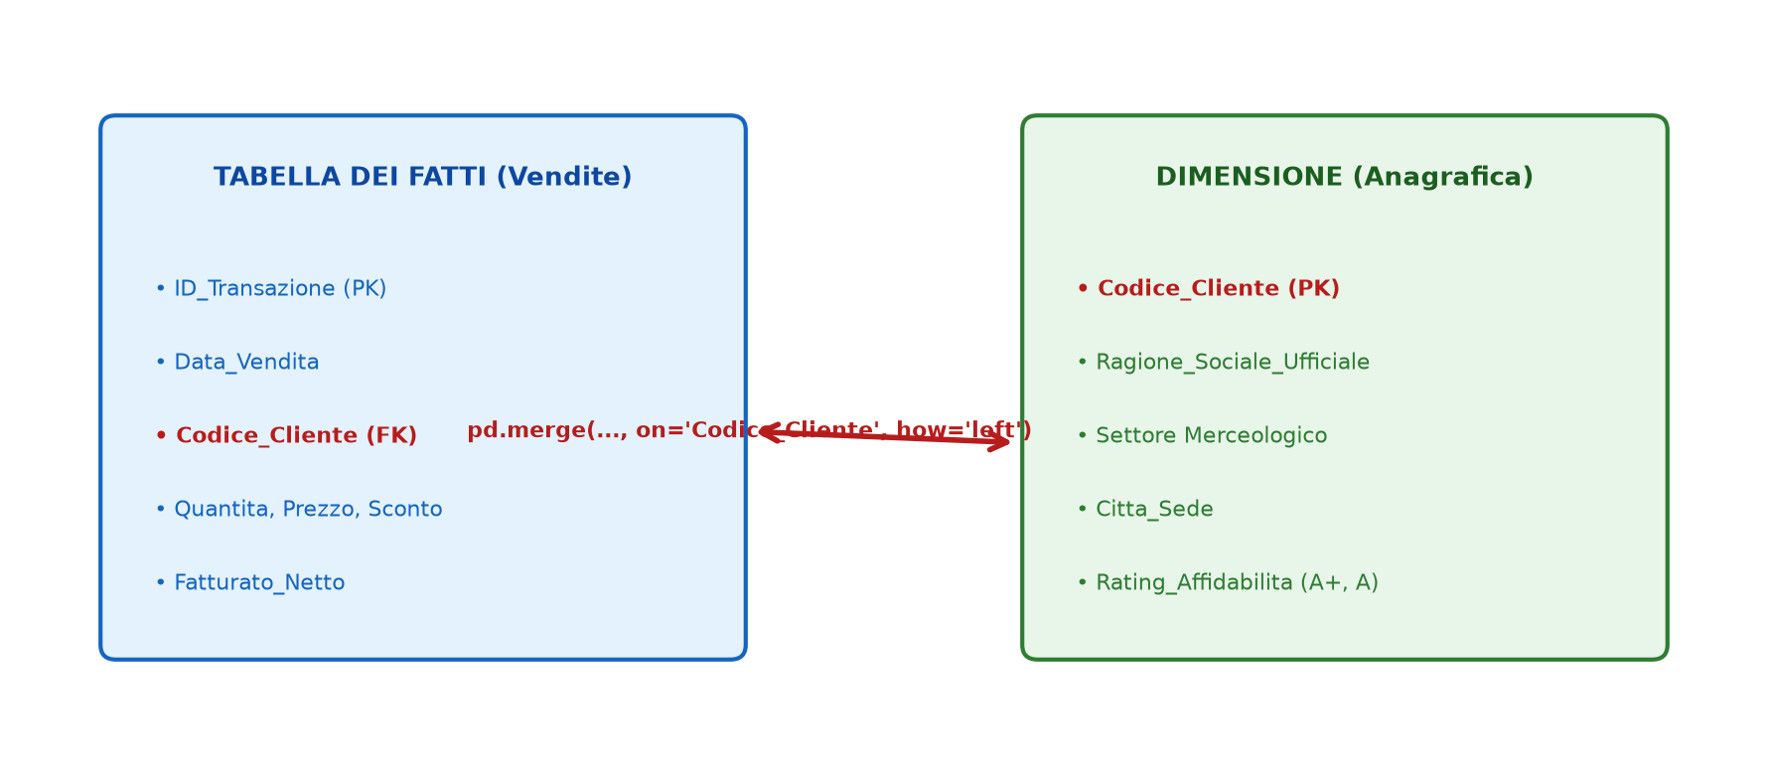
MODULO 3: DATA WRANGLING & MERGE (3H)
Anatomia del 'Dirty Data' nei Gestionali Aziendali
⚠️ I 4 Grandi Problemi dei Dati Reali
• 1. Record Duplicati: Ordini inseriti due volte da utenti diversi.
• 2. Formati Data Misti: ISO, date italiane, seriali Excel ('45506'), testo ('15-Mar-2024').
• 3. Valori Mancanti (NaN): Prezzi o quantità omesse nei form.
• 4. Categorie e Testi Sporchi: 'HW', 'Hardware ', 'Softwre', spazi e maiuscole errate.
ITIS Campobasso • Docente: Arnaldo Morena • 22 Ore
23 / 75
Notes:
🎯 OBIETTIVO DIDATTICO:
Introdurre il concetto di Data Wrangling: il 70% del tempo di un Data Analyst è dedicato alla pulizia.
⏱️ TIMING:
15 Minuti
📘 GUIDA DOCENTE:
Introdurre il concetto di Data Wrangling: il 70% del tempo di un Data Analyst è dedicato alla pulizia.
💻 DEMO / LABORATORIO:
Mostrare le righe sporche direttamente dal file Excel roma.xlsx.
Esecuzione live della demo a schermo e affiancamento degli studenti nello svolgimento dell'esercitazione associata nel notebook/script di laboratorio.
⚠️ ERRORI TIPICI:
Confusione sintattica tra formati, mancata gestione delle eccezioni o dimenticanza nell'uso di .copy() sulle viste dei dati.
❓ DOMANDE AULA:
Quali conseguenze avrebbe calcolare il fatturato senza rimuovere i duplicati?

Slide 24
MODULO 3: DATA WRANGLING & MERGE (3H)
Rilevamento ed Eliminazione Record Duplicati
🧹 Pulizia dei Duplicati
• df.duplicated(): Identifica le righe duplicate restituendo una maschera booleana.
• Parametro subset=['ID_Transazione']: Controlla duplicati solo su colonne chiave.
• df.drop_duplicates(keep='first'): Mantiene la prima occorrenza ed elimina i doppioni.
• Verifica: conteggio righe prima e dopo la rimozione per tracciare i record scartati.
💻 Deduplicazione con drop_duplicates
# Diagnosi e rimozione duplicati
n_init = len(df_roma)
n_dup = df_roma.duplicated().sum()
print(f'Duplicati rilevati: {n_dup}')
df_clean = df_roma.drop_duplicates().copy()
print(f'Righe pulite: {len(df_clean)} (rimosse: {n_init - len(df_clean)})')
ITIS Campobasso • Docente: Arnaldo Morena • 22 Ore
24 / 75
Notes:
🎯 OBIETTIVO DIDATTICO:
Mostrare la differenza tra duplicato esatto (tutte le colonne uguali) e duplicato su chiave.
⏱️ TIMING:
15 Minuti
📘 GUIDA DOCENTE:
Mostrare la differenza tra duplicato esatto (tutte le colonne uguali) e duplicato su chiave.
💻 DEMO / LABORATORIO:
Far eseguire il comando agli studenti sul file di Roma.
Esecuzione live della demo a schermo e affiancamento degli studenti nello svolgimento dell'esercitazione associata nel notebook/script di laboratorio.
⚠️ ERRORI TIPICI:
Confusione sintattica tra formati, mancata gestione delle eccezioni o dimenticanza nell'uso di .copy() sulle viste dei dati.
❓ DOMANDE AULA:
Cosa fa il parametro keep='last' rispetto a keep='first'?

Slide 25
MODULO 3: DATA WRANGLING & MERGE (3H)
Standardizzazione Stringhe e Categorie Merceologiche
🔤 Pulizia Testuale e Normalizzazione
• Rimozione spazi bianchi parassiti con .str.strip().
• Uniformazione codici anagrafici in maiuscolo con .str.upper().
• Mappatura delle categorie disallineate ('HW', 'Hardwre' ➔ 'Hardware') tramite dizionari o funzioni di classificazione con .apply().
• Riconduzione a uno schema standard a 4 categorie ufficiali.
💻 Funzione di Trascodifica Categorie
def normalizza_cat(val):
if pd.isna(val): return 'Altro'
s = str(val).strip().lower()
if 'hard' in s or 'hw' in s: return 'Hardware'
if 'soft' in s or 'sw' in s: return 'Software'
if 'serv' in s: return 'Servizi'
if 'canc' in s: return 'Cancelleria'
return 'Altro'
df_clean['Categoria'] = df_clean['Categoria_Prodotto'].apply(normalizza_cat)
ITIS Campobasso • Docente: Arnaldo Morena • 22 Ore
25 / 75
Notes:
🎯 OBIETTIVO DIDATTICO:
Spiegare come le incongruenze di testo creano categorie fittizie nei report se non normalizzate.
⏱️ TIMING:
15 Minuti
📘 GUIDA DOCENTE:
Spiegare come le incongruenze di testo creano categorie fittizie nei report se non normalizzate.
💻 DEMO / LABORATORIO:
Mostrare la distribuzione prima e dopo la normalizzazione.
Esecuzione live della demo a schermo e affiancamento degli studenti nello svolgimento dell'esercitazione associata nel notebook/script di laboratorio.
⚠️ ERRORI TIPICI:
Confusione sintattica tra formati, mancata gestione delle eccezioni o dimenticanza nell'uso di .copy() sulle viste dei dati.
❓ DOMANDE AULA:
Perché 'Hardware' e 'Hardware ' verrebbero contate come due categorie separate?

Slide 26
MODULO 3: DATA WRANGLING & MERGE (3H)
La Sfida delle Date: Gestione Formati Misti ed Excel Serials
📅 Disomogeneità Temporale
• Excel memorizza le date come numero di giorni trascorsi dal 30/12/1899 (es. 45506 = 02/08/2024).
• Nei file esportati coesistono date ISO ('2024-05-06'), italiane ('06/05/2024') e seriali interi.
• pd.to_datetime da solo fallisce o interpreta male giorni e mesi se non guidato.
• Soluzione: Funzione di parsing ibrida e robusta.
💻 Algoritmo di Parsing Date Miste
# Parsing seriale Excel e date miste
import datetime
def parse_data_ibrida(val):
if pd.isna(val): return pd.NaT
s = str(val).strip()
if s.isdigit(): # Seriale Excel
dt = datetime.date(1899, 12, 30) + datetime.timedelta(days=int(s))
return pd.to_datetime(dt)
return pd.to_datetime(s, format='mixed', dayfirst=True)
ITIS Campobasso • Docente: Arnaldo Morena • 22 Ore
26 / 75
Notes:
🎯 OBIETTIVO DIDATTICO:
Illustrare il funzionamento dei numeri seriali di data di Excel.
⏱️ TIMING:
15 Minuti
📘 GUIDA DOCENTE:
Illustrare il funzionamento dei numeri seriali di data di Excel.
💻 DEMO / LABORATORIO:
Far notare il parametro dayfirst=True per evitare inversioni tra giorno e mese.
Esecuzione live della demo a schermo e affiancamento degli studenti nello svolgimento dell'esercitazione associata nel notebook/script di laboratorio.
⚠️ ERRORI TIPICI:
Confusione sintattica tra formati, mancata gestione delle eccezioni o dimenticanza nell'uso di .copy() sulle viste dei dati.
❓ DOMANDE AULA:
Cosa rappresenta il numero 45506 in un foglio Excel?

Slide 27
MODULO 3: DATA WRANGLING & MERGE (3H)
Feature Engineering Temporale: Mesi, Trimestri e Giorni
⏱️ Arricchimento del Dato Temporale
• L'accessore .dt permette di estrarre componenti atomiche da colonne datetime64.
• .dt.year, .dt.month, .dt.day: Componenti numeriche.
• .dt.strftime('%B'): Nome del mese per grafici ed etichette.
• .dt.to_period('Q'): Trimestre fiscale (2024Q1, 2024Q2) per la reportistica trimestrale.
💻 Estrazione Componenti Temporali
df_clean['Data_dt'] = df_clean['Data_Vendita'].apply(parse_data_ibrida)
df_clean['Data_dt'] = pd.to_datetime(df_clean['Data_dt'])
df_clean['Anno'] = df_clean['Data_dt'].dt.year
df_clean['Mese'] = df_clean['Data_dt'].dt.month
df_clean['Mese_Nome'] = df_clean['Data_dt'].dt.strftime('%b')
df_clean['Trimestre'] = df_clean['Data_dt'].dt.to_period('Q').astype(str)
ITIS Campobasso • Docente: Arnaldo Morena • 22 Ore
27 / 75
Notes:
🎯 OBIETTIVO DIDATTICO:
Mostrare come il feature engineering temporale prepari i dati per i grafici di trend e per la dashboard.
⏱️ TIMING:
15 Minuti
📘 GUIDA DOCENTE:
Mostrare come il feature engineering temporale prepari i dati per i grafici di trend e per la dashboard.
💻 DEMO / LABORATORIO:
Spiegare la comodità dell'accessore .dt.
Esecuzione live della demo a schermo e affiancamento degli studenti nello svolgimento dell'esercitazione associata nel notebook/script di laboratorio.
⚠️ ERRORI TIPICI:
Confusione sintattica tra formati, mancata gestione delle eccezioni o dimenticanza nell'uso di .copy() sulle viste dei dati.
❓ DOMANDE AULA:
Come possiamo raggruppare le vendite per trimestre?

Slide 28
MODULO 3: DATA WRANGLING & MERGE (3H)
Trattamento Professionale dei Valori Mancanti (Imputazione)
🩹 Drop vs Imputazione Intelligente
• Cancellare righe con dropna() riduce il campione e distorce i totali di vendita.
• Imputare con la media globale mescola prezzi di Server (1.850€) con Cancelleria (45€).
• Soluzione migliore: Imputazione condizionale per gruppo con transform('mean') o transform('median').
• Il prezzo mancante di un Server viene sostituito con la media dei soli Server.
💻 Imputazione Condizionale con transform()
# Imputazione del prezzo medio per specifico prodotto
media_prod = df_clean.groupby('Nome_Prodotto')['Prezzo_Num'].transform('mean')
df_clean['Prezzo_Unitario_Fin'] = df_clean['Prezzo_Num'].fillna(media_prod)
# Imputazione quantita con mediana per prodotto
med_qta = df_clean.groupby('Nome_Prodotto')['Quantita'].transform('median')
df_clean['Quantita_Fin'] = df_clean['Quantita'].fillna(med_qta).astype(int)
ITIS Campobasso • Docente: Arnaldo Morena • 22 Ore
28 / 75
Notes:
🎯 OBIETTIVO DIDATTICO:
Evidenziare la differenza fondamentale tra media globale ed imputazione per gruppo.
⏱️ TIMING:
15 Minuti
📘 GUIDA DOCENTE:
Evidenziare la differenza fondamentale tra media globale ed imputazione per gruppo.
💻 DEMO / LABORATORIO:
Mostrare come transform() mantenga la stessa lunghezza del DataFrame originale.
Esecuzione live della demo a schermo e affiancamento degli studenti nello svolgimento dell'esercitazione associata nel notebook/script di laboratorio.
⚠️ ERRORI TIPICI:
Confusione sintattica tra formati, mancata gestione delle eccezioni o dimenticanza nell'uso di .copy() sulle viste dei dati.
❓ DOMANDE AULA:
Perché non dovremmo mai sostituire un prezzo nullo con la media generale di tutto il catalogo?

Slide 29
MODULO 3: DATA WRANGLING & MERGE (3H)
Integrazione Dati: Concetti di JOIN Relazionale
🔗 Modello Relazionale dei Dati
• Tabella dei Fatti: Transazioni di vendita (molte righe, contiene chiavi esterne FK).
• Tabella Dimensionale: Anagrafica Clienti (una riga per cliente, chiave primaria PK).
• Left Join: Mantiene tutte le vendite e aggancia i dettagli anagrafici corrispondenti.
• Evitare duplicazioni cartesiane verificando l'univocità della chiave nell'anagrafica.
ITIS Campobasso • Docente: Arnaldo Morena • 22 Ore
29 / 75
Notes:
🎯 OBIETTIVO DIDATTICO:
Spiegare la Left Join come analogo moderno e robusto del CERCA.
⏱️ TIMING:
15 Minuti
📘 GUIDA DOCENTE:
Spiegare la Left Join come analogo moderno e robusto del CERCA.VERT (VLOOKUP) di Excel.
💻 DEMO / LABORATORIO:
Far notare che la merge in Pandas non soffre dei limiti di ordinamento o posizione delle colonne.
Esecuzione live della demo a schermo e affiancamento degli studenti nello svolgimento dell'esercitazione associata nel notebook/script di laboratorio.
⚠️ ERRORI TIPICI:
Confusione sintattica tra formati, mancata gestione delle eccezioni o dimenticanza nell'uso di .copy() sulle viste dei dati.
❓ DOMANDE AULA:
Cosa accade se un cliente nella tabella vendite non esiste nell'anagrafica?

Slide 30
MODULO 3: DATA WRANGLING & MERGE (3H)
Implementazione della JOIN con pd.merge()
🛠️ Sintassi e Parametri Chiave
• pd.merge(left, right, on='Codice_Cliente', how='left').
• Arricchimento del dataset vendite con: Settore merceologico, Sede e Rating creditizio.
• Trattamento dei non abbinati: .fillna('Non Specificato').
• Verifica finale del numero di righe: non deve aumentare dopo una Left Join 1-a-molti.
💻 Merge con Anagrafica Clienti
# Caricamento anagrafica clienti ufficiale
df_anag = pd.read_excel('dataset/raw/roma.xlsx', sheet_name='Anagrafica_Clienti')
df_anag['Codice_Cliente'] = df_anag['Codice_Cliente'].str.strip().str.upper()
# Esecuzione Left Join
df_merged = pd.merge(
df_clean,
df_anag[['Codice_Cliente', 'Settore', 'Citta_Sede', 'Rating_Affidabilita']],
on='Codice_Cliente', how='left'
)
df_merged['Settore'] = df_merged['Settore'].fillna('Non Specificato')
ITIS Campobasso • Docente: Arnaldo Morena • 22 Ore
30 / 75
Notes:
🎯 OBIETTIVO DIDATTICO:
Far eseguire il merge e verificare che il conteggio righe sia rimasto esattamente a 1.
⏱️ TIMING:
15 Minuti
📘 GUIDA DOCENTE:
Far eseguire il merge e verificare che il conteggio righe sia rimasto esattamente a 1.200.
💻 DEMO / LABORATORIO:
Mostrare come le colonne Settore e Rating_Affidabilita siano ora disponibili per l'analisi.
Esecuzione live della demo a schermo e affiancamento degli studenti nello svolgimento dell'esercitazione associata nel notebook/script di laboratorio.
⚠️ ERRORI TIPICI:
Confusione sintattica tra formati, mancata gestione delle eccezioni o dimenticanza nell'uso di .copy() sulle viste dei dati.
❓ DOMANDE AULA:
Come si risolvono eventuali conflitti nei nomi colonna con il parametro suffixes?

Slide 31
MODULO 3: DATA WRANGLING & MERGE (3H)
Raggruppamenti Strategici con groupby() e .agg()
📊 Il Paradigma Split-Apply-Combine
• Split: Suddivide il DataFrame in gruppi (es. per Settore cliente).
• Apply: Applica funzioni statistiche a ciascun gruppo (somma, media, conteggio).
• Combine: Ricompone i risultati in una tabella riepilogativa ordinata.
• Named Aggregation con .agg(): Consente di rinominare le metriche direttamente all'interno della chiamata.
💻 Named Aggregations con .agg()
# Calcolo KPI di performance per Settore cliente
report_settore = df_merged.groupby('Settore').agg(
Fatturato_Totale=('Fatturato_Netto', 'sum'),
Sconto_Medio_Perc=('Sconto_Perc', 'mean'),
Numero_Ordini=('ID_Transazione', 'count'),
Pezzi_Venduti=('Quantita_Fin', 'sum')
).reset_index().sort_values(by='Fatturato_Totale', ascending=False)
print(report_settore.head(3).to_string(index=False))
ITIS Campobasso • Docente: Arnaldo Morena • 22 Ore
31 / 75
Notes:
🎯 OBIETTIVO DIDATTICO:
Spiegare la Named Aggregation come standard moderno per creare report puliti.
⏱️ TIMING:
15 Minuti
📘 GUIDA DOCENTE:
Spiegare la Named Aggregation come standard moderno per creare report puliti.
💻 DEMO / LABORATORIO:
Mostrare come ordinare il report per fatturato decrescente.
Esecuzione live della demo a schermo e affiancamento degli studenti nello svolgimento dell'esercitazione associata nel notebook/script di laboratorio.
⚠️ ERRORI TIPICI:
Confusione sintattica tra formati, mancata gestione delle eccezioni o dimenticanza nell'uso di .copy() sulle viste dei dati.
❓ DOMANDE AULA:
Quale settore genera il fatturato maggiore a Roma?

Slide 32
MODULO 3: DATA WRANGLING & MERGE (3H)
Laboratorio 3: Data Cleaning Completo e Report Settori
🧪 Esercitazione Pratica Studenti
• File: laboratori/lab03_data_wrangling/lab03_esercizi.py
• Task 1: Rimuovere i 48 duplicati esatti dal dataset Roma.
• Task 2: Normalizzare le categorie merceologiche su 4 classi standard.
• Task 3: Effettuare il parsing del 100% delle date eterogenee.
• Task 4: Imputare prezzi e quantità mancanti con medie/mediane per prodotto.
• Task 5: Effettuare il merge con l'anagrafica clienti e produrre il report per settore.
💻 Output Atteso (lab03_esercizi.py)
--- VERIFICA OUTPUT LABORATORIO 3 ---
Righe iniziali: 1248 | Duplicati: 48 | Rimanenti: 1200
Date valide: 1200 / 1200 (100% corrette)
Top Settori per Fatturato Netto:
1. Editoria & Cultura: € 468.706,11 (110 ordini)
2. Trasporti & Logistica: € 465.959,68 (102 ordini)
3. Information Technology: € 397.243,77 ( 95 ordini)
4. Commercio al Dettaglio: € 370.229,06 ( 95 ordini)
5. Manifatturiero: € 360.685,56 ( 90 ordini)
ITIS Campobasso • Docente: Arnaldo Morena • 22 Ore
32 / 75
Notes:
🎯 OBIETTIVO DIDATTICO:
Guidare gli studenti nella risoluzione del laboratorio.
⏱️ TIMING:
45 Minuti
📘 GUIDA DOCENTE:
Guidare gli studenti nella risoluzione del laboratorio. Dedicare tempo al debug del parsing date.
💻 DEMO / LABORATORIO:
Verificare che i totali coincidano al centesimo con la soluzione.
Esecuzione live della demo a schermo e affiancamento degli studenti nello svolgimento dell'esercitazione associata nel notebook/script di laboratorio.
⚠️ ERRORI TIPICI:
Confusione sintattica tra formati, mancata gestione delle eccezioni o dimenticanza nell'uso di .copy() sulle viste dei dati.
❓ DOMANDE AULA:
Tutti sono riusciti ad ottenere 1.200 righe pulite e coerenti?

Slide 33
MODULO 3: DATA WRANGLING & MERGE (3H)
Tabelle Pivot Bidimensionali con pd.pivot_table()
🔲 Matrici di Dati Incrociate
• pd.pivot_table(df, index='Righe', columns='Colonne', values='Valori', aggfunc='sum').
• Crea matrici bidimensionali pronte per l'analisi incrociata (es. Canale x Categoria).
• Parametro fill_value=0 per sostituire celle vuote con zeri.
• Parametro margins=True per inserire totali complessivi di riga e colonna.
💻 Costruzione Matrice Pivot
# Tabella Pivot: Canale di Vendita x Categoria Prodotto
pivot_canale_cat = pd.pivot_table(
df_merged,
index='Canale_Vendita',
columns='Categoria',
values='Fatturato_Netto',
aggfunc='sum',
fill_value=0
)
print((pivot_canale_cat / 1000.0).round(1)) # In k€
ITIS Campobasso • Docente: Arnaldo Morena • 22 Ore
33 / 75
Notes:
🎯 OBIETTIVO DIDATTICO:
Confrontare la pivot_table di Pandas con le tabelle pivot di Excel.
⏱️ TIMING:
15 Minuti
📘 GUIDA DOCENTE:
Confrontare la pivot_table di Pandas con le tabelle pivot di Excel.
💻 DEMO / LABORATORIO:
Mostrare come questa matrice sia la base diretta per generare la Heatmap nel Modulo 4.
Esecuzione live della demo a schermo e affiancamento degli studenti nello svolgimento dell'esercitazione associata nel notebook/script di laboratorio.
⚠️ ERRORI TIPICI:
Confusione sintattica tra formati, mancata gestione delle eccezioni o dimenticanza nell'uso di .copy() sulle viste dei dati.
❓ DOMANDE AULA:
Qual è la combinazione Canale-Categoria che genera più fatturato?

Slide 34
MODULO 3: DATA WRANGLING & MERGE (3H)
Recap Modulo 3: Pipeline di Bonifica Dati Certificata
🎯 Competenze Acquisite
• Deduplicazione sicura e normalizzazione stringhe anagrafiche.
• Parsing robusto di date miste, seriali Excel e formati testuali.
• Imputazione condizionale intelligente senza distorsione dei totali.
• Integrazione relazionale (Left Join) con anagrafiche esterne e Named Aggregations.
🚀 Verso la Visualizzazione (Modulo 4)
• Ora che i dati sono puliti, coerenti e certificati, possiamo visualizzarli.
• Nel Modulo 4 utilizzeremo Matplotlib e Seaborn per trasformare i numeri in grafici per il CdA.
• Creeremo barplot con etichette k€, serie temporali con linee di target, heatmap e l'Executive Dashboard 2x2.
• Impareremo a esportare grafici ad alta risoluzione (300 DPI) per la stampa.
ITIS Campobasso • Docente: Arnaldo Morena • 22 Ore
34 / 75
Notes:
🎯 OBIETTIVO DIDATTICO:
Punto di svolta del corso: i dati sono finalmente puliti e pronti per il business.
⏱️ TIMING:
10 Minuti
📘 GUIDA DOCENTE:
Punto di svolta del corso: i dati sono finalmente puliti e pronti per il business.
💻 DEMO / LABORATORIO:
Congratularsi con l'aula per aver completato la parte più ostica (il data cleaning).
Esecuzione live della demo a schermo e affiancamento degli studenti nello svolgimento dell'esercitazione associata nel notebook/script di laboratorio.
⚠️ ERRORI TIPICI:
Confusione sintattica tra formati, mancata gestione delle eccezioni o dimenticanza nell'uso di .copy() sulle viste dei dati.
❓ DOMANDE AULA:
Cosa rende un grafico aziendale immediatamente comprensibile a un dirigente?

Slide 35
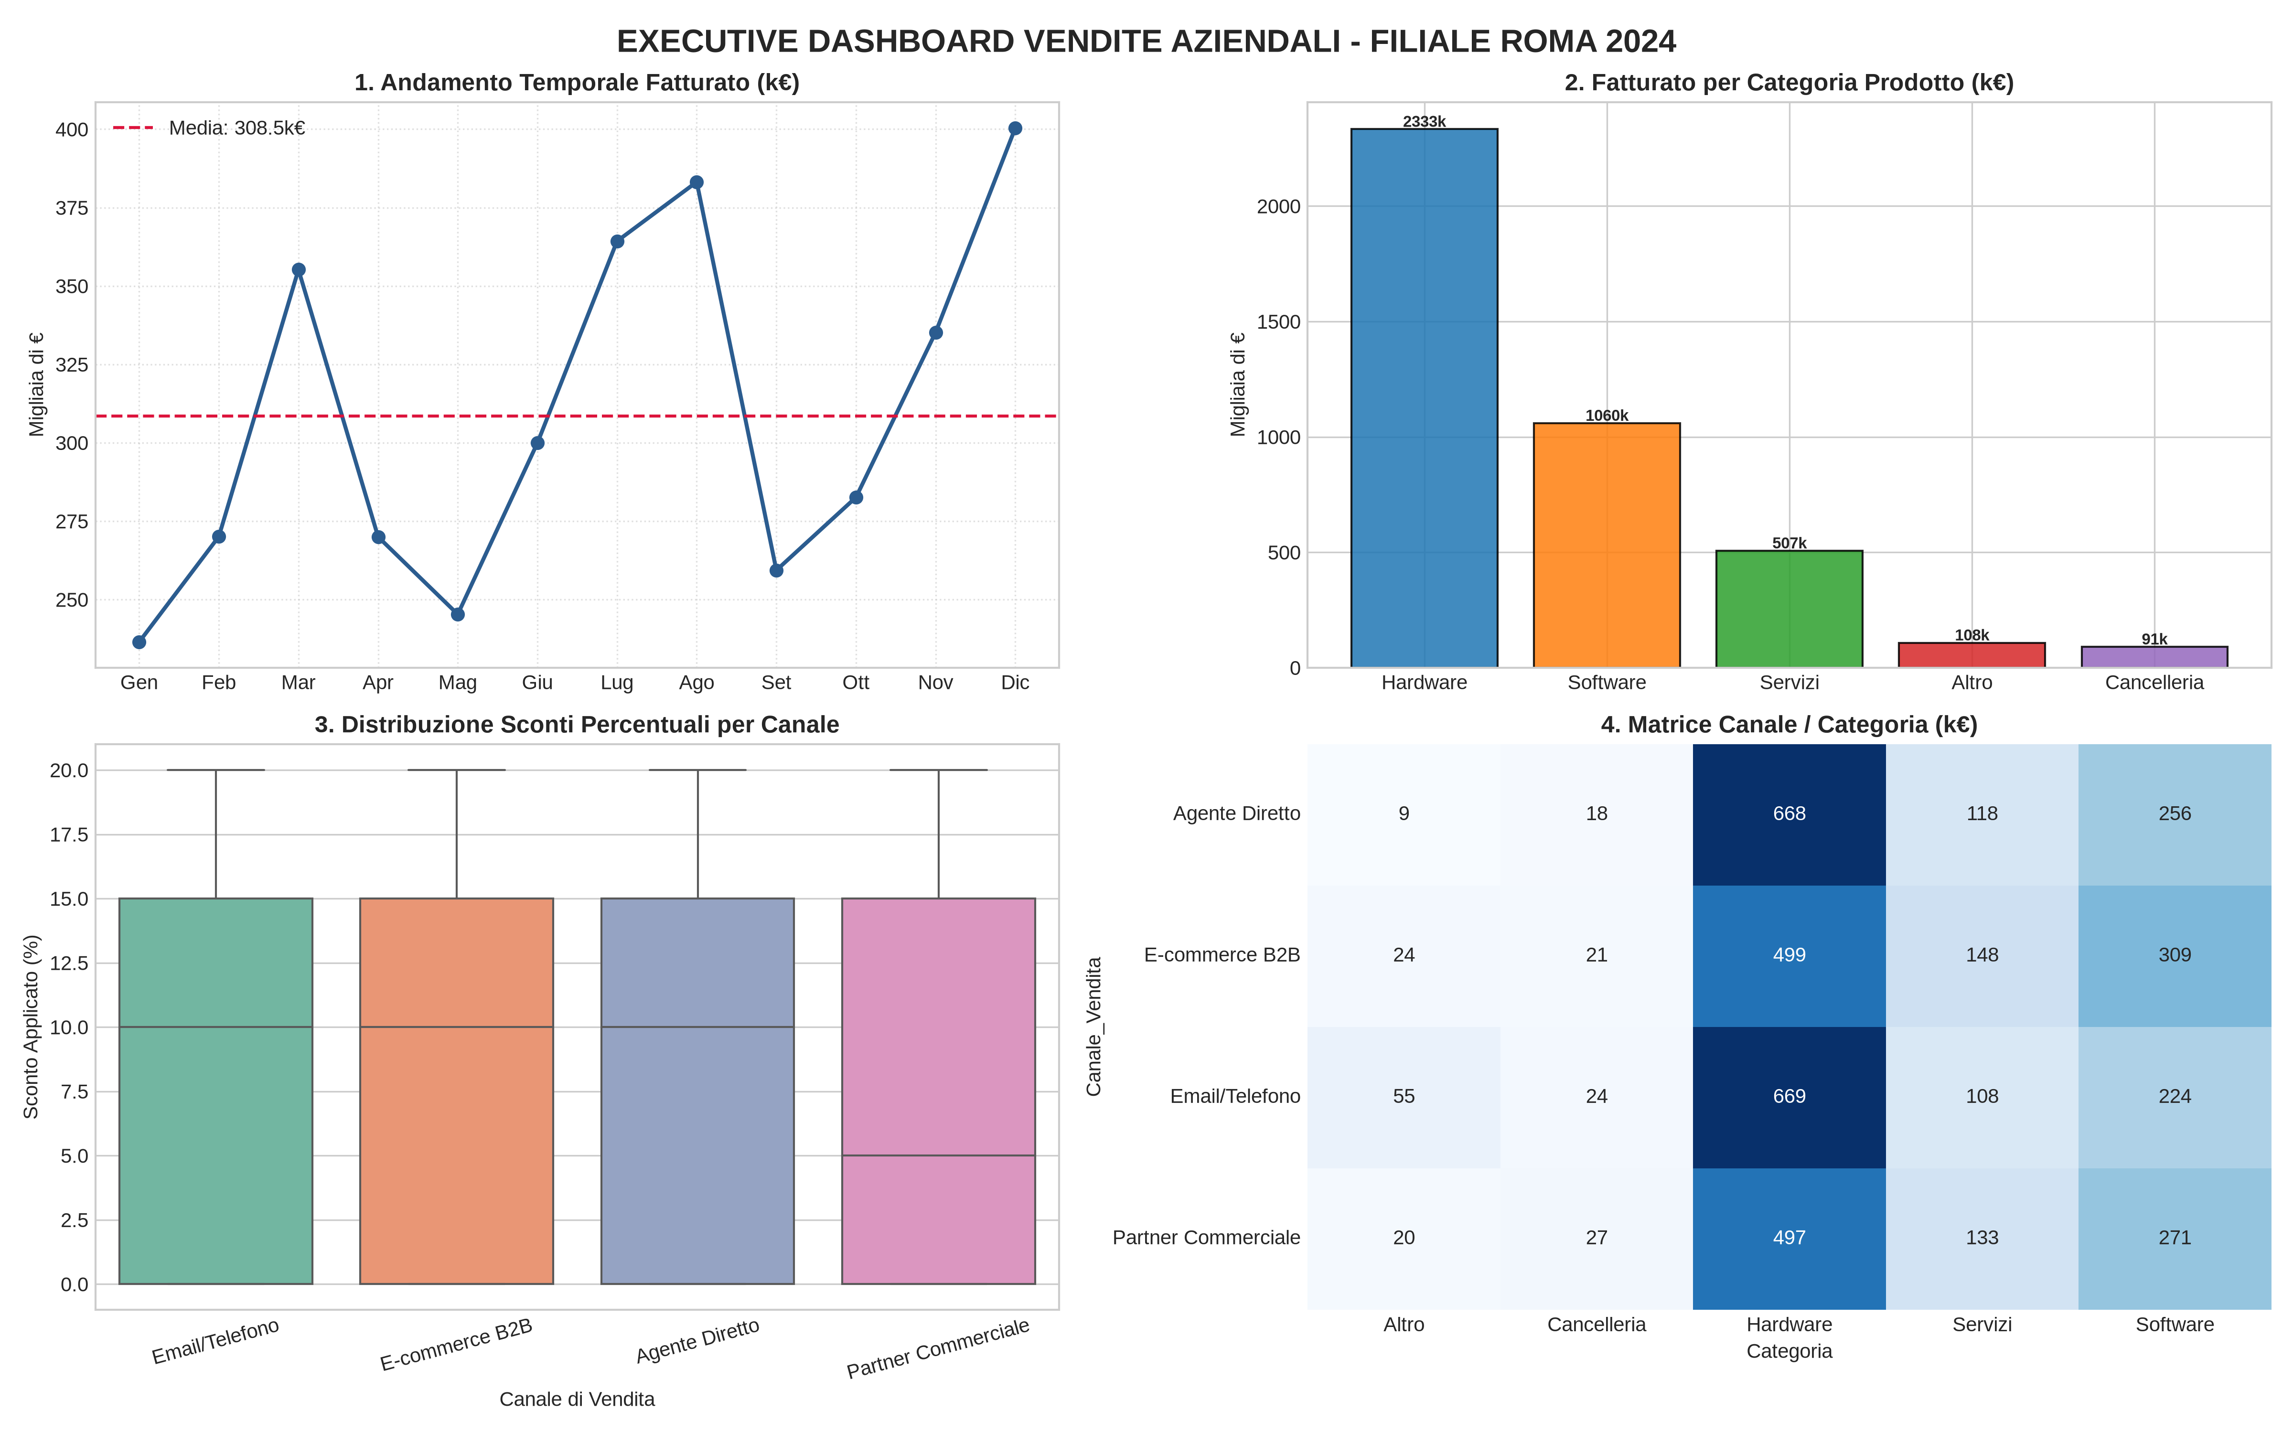
MODULO 4: VISUALIZZAZIONE & REPORTING (3H)
Principi di Data Storytelling e Visualizzazione Direzionale
📊 Regole per Grafici Efficaci
• Eliminare il disordine (Chartjunk): no 3D, no gradienti inutili, no griglie pesanti.
• Scegliere il tipo di grafico corretto per la domanda di business:
• • Confronti tra entità ➔ Bar Chart orizzontale o verticale.
• • Trend ed evoluzione temporale ➔ Line Chart con marker.
• • Relazioni incrociate ➔ Heatmap con annotazioni.
• • Dispersione e outlier ➔ Boxplot.
• Unità di misura sempre esplicitate (k€, %, M€) e titoli auto-esplicativi.
ITIS Campobasso • Docente: Arnaldo Morena • 22 Ore
35 / 75
Notes:
🎯 OBIETTIVO DIDATTICO:
Spiegare la psicologia della percezione visiva nei report direzionali.
⏱️ TIMING:
15 Minuti
📘 GUIDA DOCENTE:
Spiegare la psicologia della percezione visiva nei report direzionali.
💻 DEMO / LABORATORIO:
Mostrare l'anteprima della Executive Dashboard 2x2 che realizzeremo nel modulo.
Esecuzione live della demo a schermo e affiancamento degli studenti nello svolgimento dell'esercitazione associata nel notebook/script di laboratorio.
⚠️ ERRORI TIPICI:
Confusione sintattica tra formati, mancata gestione delle eccezioni o dimenticanza nell'uso di .copy() sulle viste dei dati.
❓ DOMANDE AULA:
Perché i grafici a torta con più di 5 fette sono sconsigliati nei report finanziari?

Slide 36
MODULO 4: VISUALIZZAZIONE & REPORTING (3H)
Anatomia di Matplotlib: Figure e Axes (Approccio OOP)
📐 Architettura Orientata a Oggetti
• Figure: Il contenitore generale / canvas della grafica.
• Axes: Il singolo grafico con asse X, asse Y, titoli, griglia e tick.
• Sintassi standard: fig, ax = plt.subplots(figsize=(10, 5)).
• Controllo totale su margini, spaziature, label e DPI di rendering.
💻 Struttura Base Matplotlib OOP
import matplotlib.pyplot as plt
# Creazione canvas OOP
fig, ax = plt.subplots(figsize=(9, 4.5), dpi=150)
ax.set_title('Titolo del Grafico', fontsize=12, fontweight='bold')
ax.set_xlabel('Asse X (Unità)', fontweight='bold')
ax.set_ylabel('Asse Y (Unità)', fontweight='bold')
ax.grid(True, linestyle='--', alpha=0.6)
plt.tight_layout()
plt.show()
ITIS Campobasso • Docente: Arnaldo Morena • 22 Ore
36 / 75
Notes:
🎯 OBIETTIVO DIDATTICO:
Spiegare la differenza tra l'approccio orientato a oggetti (fig, ax) e l'approccio procedurale (plt.
⏱️ TIMING:
15 Minuti
📘 GUIDA DOCENTE:
Spiegare la differenza tra l'approccio orientato a oggetti (fig, ax) e l'approccio procedurale (plt.plot).
💻 DEMO / LABORATORIO:
Insegnare l'uso di tight_layout() per evitare testi tagliati.
Esecuzione live della demo a schermo e affiancamento degli studenti nello svolgimento dell'esercitazione associata nel notebook/script di laboratorio.
⚠️ ERRORI TIPICI:
Confusione sintattica tra formati, mancata gestione delle eccezioni o dimenticanza nell'uso di .copy() sulle viste dei dati.
❓ DOMANDE AULA:
Perché l'approccio OOP è fondamentale quando si creano cruscotti multi-plot?

Slide 37
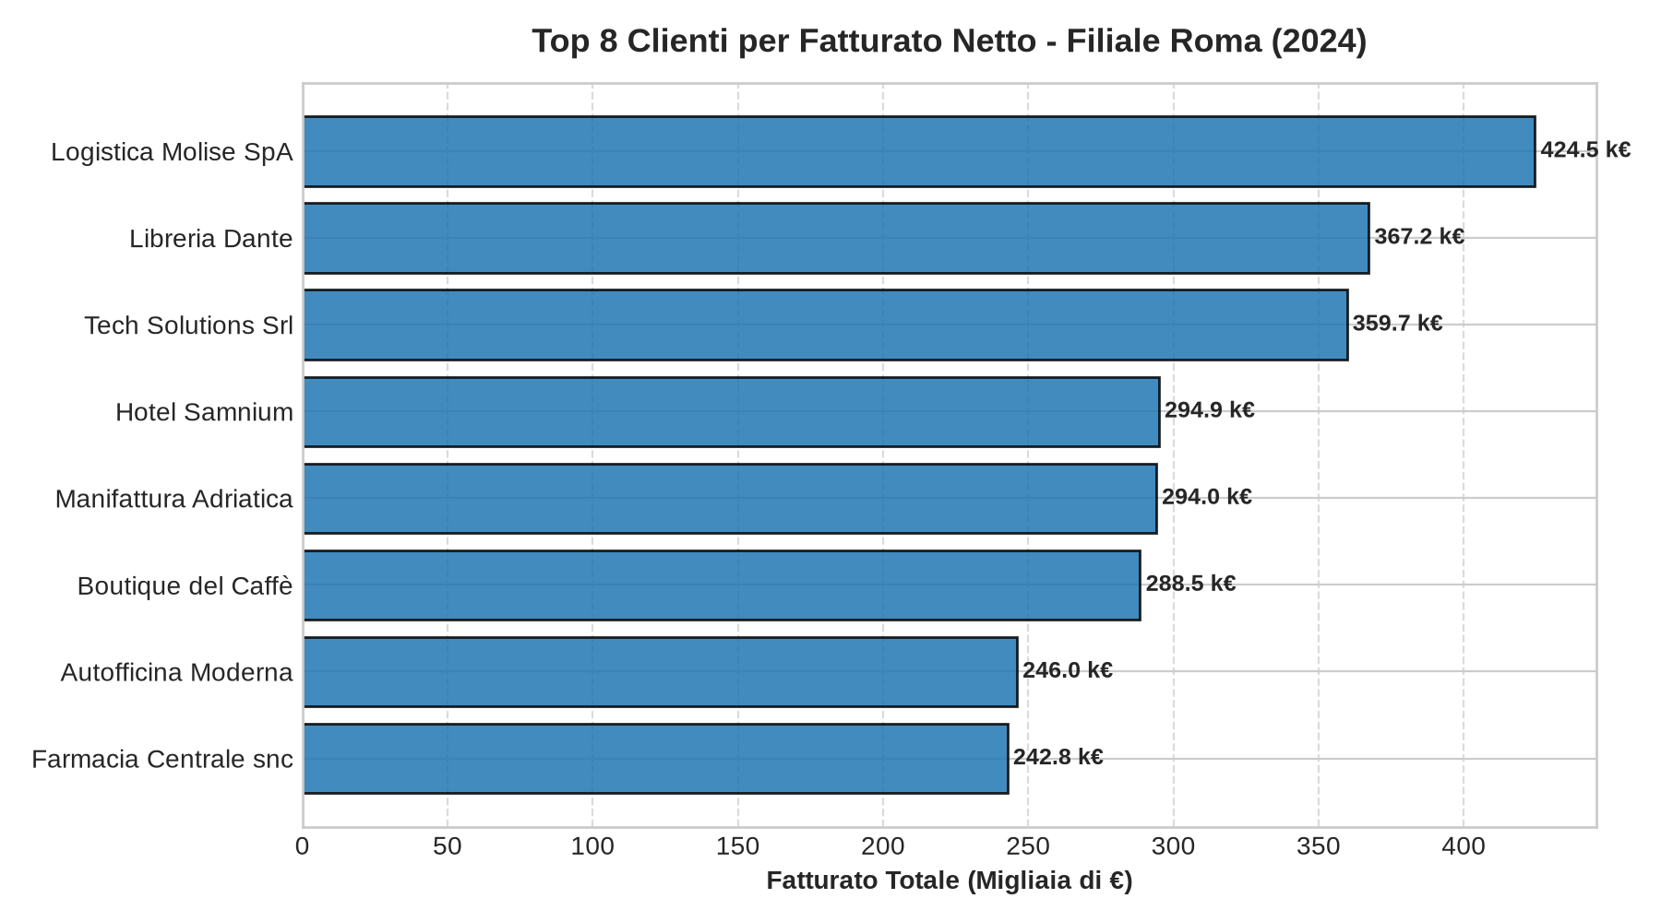
MODULO 4: VISUALIZZAZIONE & REPORTING (3H)
Bar Chart Orizzontale con Etichette Dati (Top Clienti)
🏆 Evidenziare i Key Accounts
• ax.barh(categorie, valori) crea barre orizzontali leggibili anche con nomi lunghi.
• Divisione per 1.000 per esprimere gli importi in k€.
• Ciclo di annotazione per scrivere il valore numerico direttamente accanto a ciascuna barra.
• Ordinamento crescente per avere il cliente top in cima alla vista.
ITIS Campobasso • Docente: Arnaldo Morena • 22 Ore
37 / 75
Notes:
🎯 OBIETTIVO DIDATTICO:
Spiegare perché il grafico a barre orizzontale è la scelta migliore quando le etichette di testo sono lunghe.
⏱️ TIMING:
15 Minuti
📘 GUIDA DOCENTE:
Spiegare perché il grafico a barre orizzontale è la scelta migliore quando le etichette di testo sono lunghe.
💻 DEMO / LABORATORIO:
Mostrare come inserire le label di testo sui dati con ax.text().
Esecuzione live della demo a schermo e affiancamento degli studenti nello svolgimento dell'esercitazione associata nel notebook/script di laboratorio.
⚠️ ERRORI TIPICI:
Confusione sintattica tra formati, mancata gestione delle eccezioni o dimenticanza nell'uso di .copy() sulle viste dei dati.
❓ DOMANDE AULA:
Qual è il fatturato del primo cliente di Roma?

Slide 38
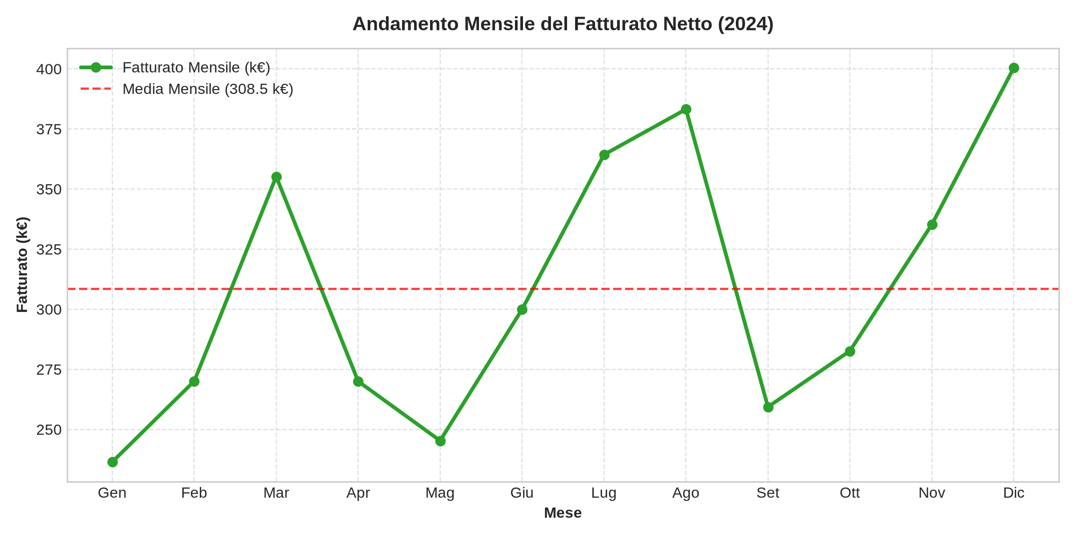
MODULO 4: VISUALIZZAZIONE & REPORTING (3H)
Serie Temporali: Trend Mensile con Linea di Media
📅 Monitorare l'Andamento Temporale
• ax.plot(mesi, valori, marker='o', linewidth=2.5, color='#2ca02c') traccia la curva di vendita.
• ax.axhline(media, color='red', linestyle='--') inserisce una linea di target o media annuale.
• Etichette dei mesi chiare (Gen, Feb, Mar...) tramite ax.set_xticks() e set_xticklabels().
• Legenda posizionata in modo strategico per non coprire i punti dati.
ITIS Campobasso • Docente: Arnaldo Morena • 22 Ore
38 / 75
Notes:
🎯 OBIETTIVO DIDATTICO:
Mostrare come una linea orizzontale di media o budget fornisca contesto immediato al lettore.
⏱️ TIMING:
15 Minuti
📘 GUIDA DOCENTE:
Mostrare come una linea orizzontale di media o budget fornisca contesto immediato al lettore.
💻 DEMO / LABORATORIO:
Far notare i picchi di vendita stagionali.
Esecuzione live della demo a schermo e affiancamento degli studenti nello svolgimento dell'esercitazione associata nel notebook/script di laboratorio.
⚠️ ERRORI TIPICI:
Confusione sintattica tra formati, mancata gestione delle eccezioni o dimenticanza nell'uso di .copy() sulle viste dei dati.
❓ DOMANDE AULA:
In quali mesi le vendite superano la media annuale?

Slide 39
MODULO 4: VISUALIZZAZIONE & REPORTING (3H)
Seaborn: Visualizzazioni Statistiche e Design Moderno
🎨 Eleganza e Statistica Avanzata
• Libreria di alto livello costruita su Matplotlib, integrata nativamente con DataFrame Pandas.
• Temi professionali preconfigurati: sns.set_theme(style='whitegrid').
• Palette di colori armonizzate: 'Blues', 'Set2', 'viridis', 'YlGnBu'.
• Gestione automatica di raggruppamenti con il parametro hue.
💻 Utilizzo Rapido di Seaborn
import seaborn as sns
# Configurazione globale tema
sns.set_theme(style='whitegrid', font='sans-serif')
# Barplot raggruppato Categoria x Canale
fig, ax = plt.subplots(figsize=(8, 4))
sns.barplot(data=df_clean, x='Categoria', y='Fatturato_Netto',
hue='Canale_Vendita', errorbar=None, ax=ax)
ax.set_ylabel('Fatturato Medio (€)')
plt.tight_layout()
ITIS Campobasso • Docente: Arnaldo Morena • 22 Ore
39 / 75
Notes:
🎯 OBIETTIVO DIDATTICO:
Illustrare come Seaborn semplifichi grafici statistici complessi in poche righe di codice.
⏱️ TIMING:
15 Minuti
📘 GUIDA DOCENTE:
Illustrare come Seaborn semplifichi grafici statistici complessi in poche righe di codice.
💻 DEMO / LABORATORIO:
Mostrare come il parametro hue suddivida automaticamente i dati per canale.
Esecuzione live della demo a schermo e affiancamento degli studenti nello svolgimento dell'esercitazione associata nel notebook/script di laboratorio.
⚠️ ERRORI TIPICI:
Confusione sintattica tra formati, mancata gestione delle eccezioni o dimenticanza nell'uso di .copy() sulle viste dei dati.
❓ DOMANDE AULA:
Qual è il vantaggio di usare Seaborn rispetto a scrivere tutto in Matplotlib puro?

Slide 40
MODULO 4: VISUALIZZAZIONE & REPORTING (3H)
Analisi delle Distribuzioni e Outlier: Boxplot
📦 Diagnostica della Dispersione
• Anatomia del Boxplot: Mediana (linea centrale), Box (50% dei dati tra Q1 e Q3), Baffi (1.5 * IQR).
• Punti isolati oltre i baffi: Outlier commerciali (sconti anomali o transazioni eccezionali).
• sns.boxplot(data=df, x='Canale_Vendita', y='Sconto_Perc') confronta la politica sconti tra canali.
• Permette al management di verificare se gli agenti rispettano i limiti di sconto.
💻 Boxplot Sconti con Seaborn
# Boxplot distribuzione sconti per canale
fig, ax = plt.subplots(figsize=(8, 4))
sns.boxplot(
data=df_clean,
x='Canale_Vendita',
y='Sconto_Perc',
hue='Canale_Vendita',
palette='Set2',
legend=False,
ax=ax
)
ax.set_title('Distribuzione Sconti per Canale')
ITIS Campobasso • Docente: Arnaldo Morena • 22 Ore
40 / 75
Notes:
🎯 OBIETTIVO DIDATTICO:
Insegnare a leggere un Boxplot in un contesto aziendale (mediana, quartili e sconti fuori scala).
⏱️ TIMING:
15 Minuti
📘 GUIDA DOCENTE:
Insegnare a leggere un Boxplot in un contesto aziendale (mediana, quartili e sconti fuori scala).
💻 DEMO / LABORATORIO:
Far notare l'assenza di warning grazie a hue ed esplicito legend=False.
Esecuzione live della demo a schermo e affiancamento degli studenti nello svolgimento dell'esercitazione associata nel notebook/script di laboratorio.
⚠️ ERRORI TIPICI:
Confusione sintattica tra formati, mancata gestione delle eccezioni o dimenticanza nell'uso di .copy() sulle viste dei dati.
❓ DOMANDE AULA:
Quale canale commerciale applica la mediana di sconto più elevata?

Slide 41
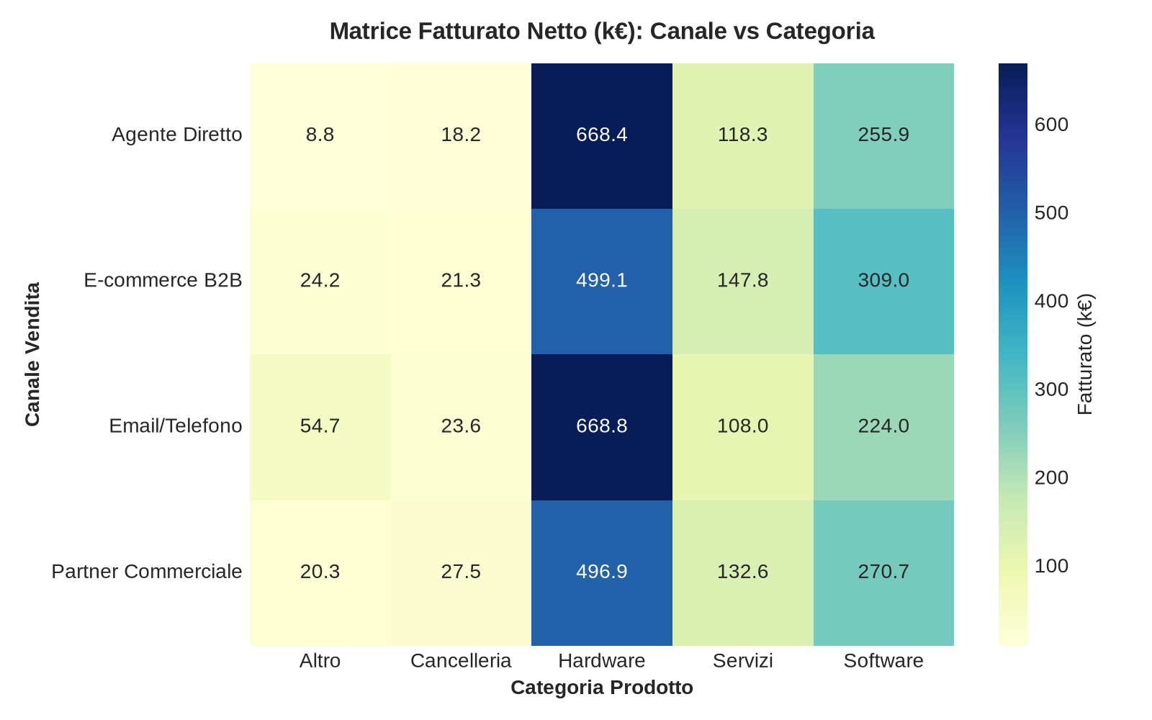
MODULO 4: VISUALIZZAZIONE & REPORTING (3H)
Heatmap: Matrice Termica Canale vs Categoria
🔥 Mappe Termiche di Concentrazione
• Visualizza l'incrocio tra due variabili categoriche tramite intensità di colore.
• Input: Tabella Pivot con somme di fatturato in k€.
• sns.heatmap(pivot, annot=True, fmt='.1f', cmap='YlGnBu') mostra i numeri all'interno di ogni cella.
• Individua a colpo d'occhio dove si concentra la maggior parte del business.
ITIS Campobasso • Docente: Arnaldo Morena • 22 Ore
41 / 75
Notes:
🎯 OBIETTIVO DIDATTICO:
Mostrare come la Heatmap renda visibili pattern che in una tabella numerica sfuggirebbero.
⏱️ TIMING:
15 Minuti
📘 GUIDA DOCENTE:
Mostrare come la Heatmap renda visibili pattern che in una tabella numerica sfuggirebbero.
💻 DEMO / LABORATORIO:
Spiegare la scelta delle mappe di colore (palette sequenziali).
Esecuzione live della demo a schermo e affiancamento degli studenti nello svolgimento dell'esercitazione associata nel notebook/script di laboratorio.
⚠️ ERRORI TIPICI:
Confusione sintattica tra formati, mancata gestione delle eccezioni o dimenticanza nell'uso di .copy() sulle viste dei dati.
❓ DOMANDE AULA:
Quale combinazione Canale-Categoria è la più calda?

Slide 42
MODULO 4: VISUALIZZAZIONE & REPORTING (3H)
Composizione Multi-Grafico: Griglia 2x2 (Subplots)
🔲 Costruzione del Cruscotto Statico
• fig, axes = plt.subplots(2, 2, figsize=(16, 10)) genera una matrice di 4 assi indipendenti.
• axes[0, 0]: Grafico a linee (Trend Mensile).
• axes[0, 1]: Grafico a barre (Fatturato per Categoria).
• axes[1, 0]: Boxplot (Sconti per Canale).
• axes[1, 1]: Heatmap (Matrice Canale x Categoria).
• Titolo generale d'impatto con fig.suptitle().
💻 Template Griglia Subplots 2x2
fig, axes = plt.subplots(2, 2, figsize=(16, 10))
fig.suptitle('EXECUTIVE SALES DASHBOARD 2024', fontsize=16, fontweight='bold')
# [0,0] Trend
axes[0, 0].plot(mesi, trend_val, marker='o')
# [0,1] Categorie
axes[0, 1].bar(cat_labels, cat_val)
# [1,0] Boxplot Sconti
sns.boxplot(data=df, x='Canale', y='Sconto', ax=axes[1, 0])
# [1,1] Heatmap
sns.heatmap(pivot_matrice, ax=axes[1, 1])
plt.tight_layout()
ITIS Campobasso • Docente: Arnaldo Morena • 22 Ore
42 / 75
Notes:
🎯 OBIETTIVO DIDATTICO:
Spiegare l'indicizzazione a matrice degli assi: axes[riga, colonna].
⏱️ TIMING:
15 Minuti
📘 GUIDA DOCENTE:
Spiegare l'indicizzazione a matrice degli assi: axes[riga, colonna].
💻 DEMO / LABORATORIO:
Mostrare come comporre una tavola coerente pronta per essere stampata o inserita in un report PDF.
Esecuzione live della demo a schermo e affiancamento degli studenti nello svolgimento dell'esercitazione associata nel notebook/script di laboratorio.
⚠️ ERRORI TIPICI:
Confusione sintattica tra formati, mancata gestione delle eccezioni o dimenticanza nell'uso di .copy() sulle viste dei dati.
❓ DOMANDE AULA:
Come si accede al grafico in basso a destra nella griglia?

Slide 43
MODULO 4: VISUALIZZAZIONE & REPORTING (3H)
Executive Dashboard 2x2 Completa per il Board
📑 La Tavola Direzionale Completa
• Cruscotto direzionale integrato: 4 visualizzazioni complementari in un'unica schermata.
• 1. Andamento nel tempo (Stagionalità e picchi).
• 2. Composizione del catalogo (Hardware vs Software).
• 3. Disciplina commerciale (Controllo sconti per canale).
• 4. Matrice distributiva (Canale x Prodotto).
• Esportazione vettoriale o raster ad alta risoluzione (300 DPI).
ITIS Campobasso • Docente: Arnaldo Morena • 22 Ore
43 / 75
Notes:
🎯 OBIETTIVO DIDATTICO:
Analizzare insieme all'aula il cruscotto finito, commentando i principali insight di business.
⏱️ TIMING:
15 Minuti
📘 GUIDA DOCENTE:
Analizzare insieme all'aula il cruscotto finito, commentando i principali insight di business.
💻 DEMO / LABORATORIO:
Far notare l'armonia cromatica e la leggibilità di tutti i testi.
Esecuzione live della demo a schermo e affiancamento degli studenti nello svolgimento dell'esercitazione associata nel notebook/script di laboratorio.
⚠️ ERRORI TIPICI:
Confusione sintattica tra formati, mancata gestione delle eccezioni o dimenticanza nell'uso di .copy() sulle viste dei dati.
❓ DOMANDE AULA:
Se doveste presentare questo report al CEO in 2 minuti, quali punti mettereste in evidenza?

Slide 44
MODULO 4: VISUALIZZAZIONE & REPORTING (3H)
Laboratorio 4: Creazione ed Esportazione del Report Grafico
🧪 Esercitazione Pratica Studenti
• File: laboratori/lab04_visualizzazione/lab04_esercizi.py
• Task 1: Generare il barplot orizzontale Top 8 Clienti con valori formattati in k€.
• Task 2: Creare la serie storica mensile con marker e linea di media annuale.
• Task 3: Costruire la Heatmap Canale x Categoria.
• Task 4: Assemblare la griglia 2x2 ed esportare executive_report.png a 300 DPI.
💻 Esportazione ad Alta Definizione
--- VERIFICA FILE GENERATI (dataset/generated/) ---
✅ ex4_1_top_clienti.png (Barplot Top Clienti)
✅ ex4_2_trend_mensile.png (Serie Storica)
✅ ex4_3_heatmap_matrice.png (Heatmap Canale x Categoria)
✅ executive_report.png (Dashboard 2x2 - 300 DPI)
# Comando di esportazione ad alta definizione:
plt.savefig('executive_report.png', dpi=300, bbox_inches='tight')
ITIS Campobasso • Docente: Arnaldo Morena • 22 Ore
44 / 75
Notes:
🎯 OBIETTIVO DIDATTICO:
Supportare gli studenti nella generazione dei grafici e verificare che i file PNG vengano creati nella cartella corretta.
⏱️ TIMING:
45 Minuti
📘 GUIDA DOCENTE:
Supportare gli studenti nella generazione dei grafici e verificare che i file PNG vengano creati nella cartella corretta.
💻 DEMO / LABORATORIO:
Far verificare la nitidezza dell'immagine a 300 DPI.
Esecuzione live della demo a schermo e affiancamento degli studenti nello svolgimento dell'esercitazione associata nel notebook/script di laboratorio.
⚠️ ERRORI TIPICI:
Confusione sintattica tra formati, mancata gestione delle eccezioni o dimenticanza nell'uso di .copy() sulle viste dei dati.
❓ DOMANDE AULA:
Tutti i grafici sono stati salvati correttamente nella cartella dataset/generated/?

Slide 45
MODULO 4: VISUALIZZAZIONE & REPORTING (3H)
Recap Modulo 4: Visual Storytelling dei Dati Aziendali
🎯 Competenze Acquisite
• Padronanza dell'architettura OOP di Matplotlib (Figure/Axes).
• Creazione di grafici statistici moderni con Seaborn.
• Costruzione di tavole multi-plot 2x2 con formattazione professionale.
• Esportazione di immagini ad alta risoluzione (300 DPI) per la stampa.
🚀 Verso l'Automazione Pipeline (Modulo 5)
• Finora abbiamo lavorato solo sul file di Roma.
• Nel Modulo 5 automatizzeremo l'intero flusso per processare contemporaneamente tutte le filiali (Roma, Milano, Torino).
• Costruiremo uno script ETL batch che unisce i file, applica il cleaning e salva il database in formato compresso Apache Parquet.
• Creeremo il generatore automatico del report Excel multi-scheda per il CdA.
ITIS Campobasso • Docente: Arnaldo Morena • 22 Ore
45 / 75
Notes:
🎯 OBIETTIVO DIDATTICO:
Riepilogare i progressi didattici: dalla sintassi base alla visualizzazione direzionale.
⏱️ TIMING:
10 Minuti
📘 GUIDA DOCENTE:
Riepilogare i progressi didattici: dalla sintassi base alla visualizzazione direzionale.
💻 DEMO / LABORATORIO:
Introdurre il concetto di pipeline industriale automatizzata.
Esecuzione live della demo a schermo e affiancamento degli studenti nello svolgimento dell'esercitazione associata nel notebook/script di laboratorio.
⚠️ ERRORI TIPICI:
Confusione sintattica tra formati, mancata gestione delle eccezioni o dimenticanza nell'uso di .copy() sulle viste dei dati.
❓ DOMANDE AULA:
Come possiamo evitare di rieseguire manualmente il codice per ogni singolo file Excel?

Slide 46
MODULO 5: AUTOMAZIONE PIPELINE ETL (2H)
Architettura di una Pipeline ETL Aziendale
⚙️ Da Script a Processo Industriale
• Extract (E): Riconoscimento ed estrazione automatica dei file di tutte le filiali.
• Transform (T): Pulizia centralizzata, deduplica, parsing date e join anagrafica.
• Load (L): Salvataggio del master unificato in Apache Parquet e generazione del report Excel.
• Vantaggio: Esecuzione in pochi secondi con un solo comando, azzerando gli errori manuali.
💻 Orchestrazione della Pipeline
# Flusso logico della Pipeline ETL
def run_pipeline():
logging.info('1. Ingestion dati filiali...')
df_raw, df_anag = carica_dati_filiali('dataset/raw')
logging.info('2. Trasformazione e bonifica...')
df_master = trasforma_dataset(df_raw, df_anag)
logging.info('3. Esportazione Parquet ed Excel...')
esporta_dataset(df_master, 'dataset/generated')
logging.info('Pipeline completata!')
ITIS Campobasso • Docente: Arnaldo Morena • 22 Ore
46 / 75
Notes:
🎯 OBIETTIVO DIDATTICO:
Introdurre il concetto cardine di ETL (Extract-Transform-Load) nell'ingegneria del dato.
⏱️ TIMING:
15 Minuti
📘 GUIDA DOCENTE:
Introdurre il concetto cardine di ETL (Extract-Transform-Load) nell'ingegneria del dato.
💻 DEMO / LABORATORIO:
Mostrare lo schema delle 3 fasi operative.
Esecuzione live della demo a schermo e affiancamento degli studenti nello svolgimento dell'esercitazione associata nel notebook/script di laboratorio.
⚠️ ERRORI TIPICI:
Confusione sintattica tra formati, mancata gestione delle eccezioni o dimenticanza nell'uso di .copy() sulle viste dei dati.
❓ DOMANDE AULA:
Perché è fondamentale separare l'estrazione dalla trasformazione e dal salvataggio?

Slide 47
MODULO 5: AUTOMAZIONE PIPELINE ETL (2H)
Scansione Dinamica File con glob e Percorsi Portabili
📂 Gestione Dinamica del File System
• Modulo glob: Ricerca file tramite pattern matching (es. glob.glob('dataset/raw/*.xlsx')).
• Filtro intelligente: Esclusione di file temporanei lockati di Excel (~$) e file speciali.
• Percorsi multipiattaforma: Utilizzo di os.path.join() o pathlib per garantire la compatibilità Linux/Windows.
• Scalabilità: Quando una nuova filiale invia il suo file Excel, la pipeline la riconosce automaticamente.
💻 Ricerca Dinamica File con glob
import glob, os
def trova_file_filiali(cartella_input):
pattern = os.path.join(cartella_input, '*.xlsx')
files = glob.glob(pattern)
# Filtro file temporanei ed export
valori = [f for f in files if '~$' not in f and 'report' not in f]
print(f'Trovati {len(valori)} file da elaborare:')
for f in valori: print(' •', os.path.basename(f))
return valori
ITIS Campobasso • Docente: Arnaldo Morena • 22 Ore
47 / 75
Notes:
🎯 OBIETTIVO DIDATTICO:
Mostrare come il codice non debba mai contenere percorsi fissi (hardcoded).
⏱️ TIMING:
15 Minuti
📘 GUIDA DOCENTE:
Mostrare come il codice non debba mai contenere percorsi fissi (hardcoded).
💻 DEMO / LABORATORIO:
Far testare la scansione dinamica sui file presenti in dataset/raw/.
Esecuzione live della demo a schermo e affiancamento degli studenti nello svolgimento dell'esercitazione associata nel notebook/script di laboratorio.
⚠️ ERRORI TIPICI:
Confusione sintattica tra formati, mancata gestione delle eccezioni o dimenticanza nell'uso di .copy() sulle viste dei dati.
❓ DOMANDE AULA:
Cosa accadrebbe se aggiungessimo un nuovo file 'bologna.xlsx' nella cartella?

Slide 48
MODULO 5: AUTOMAZIONE PIPELINE ETL (2H)
Ingestion Massiva e Fusione con pd.concat()
📑 Concatenazione Verticale
• Lettura ciclica di tutti i fogli 'Dati_Vendite' e 'Anagrafica_Clienti'.
• Gestione eccezioni con try/except per non interrompere il flusso se un file è corrotto.
• pd.concat(lista_df, ignore_index=True) unisce tutti i DataFrame verticalmente in una frazione di secondo.
• Deduplicazione dell'anagrafica clienti master con drop_duplicates(subset=['Codice_Cliente']).
💻 Concatenazione Multi-Filiale
lista_vendite, lista_anag = [], []
for f in files_filiali:
df_v = pd.read_excel(f, sheet_name='Dati_Vendite')
lista_vendite.append(df_v)
df_a = pd.read_excel(f, sheet_name='Anagrafica_Clienti')
lista_anag.append(df_a)
df_raw_master = pd.concat(lista_vendite, ignore_index=True)
df_anag_master = pd.concat(lista_anag, ignore_index=True).drop_duplicates('Codice_Cliente')
ITIS Campobasso • Docente: Arnaldo Morena • 22 Ore
48 / 75
Notes:
🎯 OBIETTIVO DIDATTICO:
Spiegare la concatenazione verticale di tabelle con le stesse colonne.
⏱️ TIMING:
15 Minuti
📘 GUIDA DOCENTE:
Spiegare la concatenazione verticale di tabelle con le stesse colonne.
💻 DEMO / LABORATORIO:
Mostrare come 3 file separati diventino un unico master dataset da 3.744 righe grezze.
Esecuzione live della demo a schermo e affiancamento degli studenti nello svolgimento dell'esercitazione associata nel notebook/script di laboratorio.
⚠️ ERRORI TIPICI:
Confusione sintattica tra formati, mancata gestione delle eccezioni o dimenticanza nell'uso di .copy() sulle viste dei dati.
❓ DOMANDE AULA:
Qual è la differenza tra concat (unione verticale) e merge (unione orizzontale)?

Slide 49
MODULO 5: AUTOMAZIONE PIPELINE ETL (2H)
Modularità: Centralizzazione delle Trasformazioni
🧼 La Funzione trasforma_dataset()
• Tutte le regole di wrangling apprese nel Modulo 3 vengono incapsulate in un'unica funzione.
• 1. Deduplicazione su transazioni e chiavi composite.
• 2. Normalizzazione testi, codici cliente e categorie merceologiche.
• 3. Parsing del 100% delle date eterogenee e creazione feature temporali.
• 4. Imputazione condizionale prezzi/quantità e ricalcolo economico.
• 5. Join relazionale con l'anagrafica clienti master.
💻 Pipeline di Trasformazione Modulare
def trasforma_dataset(df_raw, df_anag):
# 1. Deduplica
df = df_raw.drop_duplicates(subset=['ID_Transazione', 'Data_Vendita']).copy()
# 2. Stringhe e categorie
df['Categoria_Prodotto'] = df['Categoria_Prodotto'].apply(normalizza_categoria)
# 3. Date
df['Data_Vendita'] = pd.to_datetime(df['Data_Vendita'].apply(parse_data_flessibile))
# 4. Numerici e Merge Anagrafica...
return df_master
ITIS Campobasso • Docente: Arnaldo Morena • 22 Ore
49 / 75
Notes:
🎯 OBIETTIVO DIDATTICO:
Sottolineare il principio DRY (Don't Repeat Yourself) applicato alle trasformazioni dei dati.
⏱️ TIMING:
15 Minuti
📘 GUIDA DOCENTE:
Sottolineare il principio DRY (Don't Repeat Yourself) applicato alle trasformazioni dei dati.
💻 DEMO / LABORATORIO:
Mostrare come il codice sia pulito, testabile e manutenibile.
Esecuzione live della demo a schermo e affiancamento degli studenti nello svolgimento dell'esercitazione associata nel notebook/script di laboratorio.
⚠️ ERRORI TIPICI:
Confusione sintattica tra formati, mancata gestione delle eccezioni o dimenticanza nell'uso di .copy() sulle viste dei dati.
❓ DOMANDE AULA:
Quali vantaggi offre avere un'unica funzione di trasformazione per tutte le filiali?

Slide 50
MODULO 5: AUTOMAZIONE PIPELINE ETL (2H)
Logging Strutturato vs Print Statement
📝 Monitoraggio di Produzione
• In produzione i print() non bastano: serve tracciamento temporale e gravità degli eventi.
• Modulo standard logging con formattazione: %(asctime)s [%(levelname)s] %(message)s.
• Livelli standard: DEBUG, INFO (avanzamento), WARNING (anomalie non bloccanti), ERROR (errori).
• Tracciamento immediato di: numero record letti, duplicati scartati, fatturato totale generato.
💻 Configurazione del Logger Standard
import logging
logging.basicConfig(
level=logging.INFO,
format='%(asctime)s [%(levelname)s] %(message)s',
datefmt='%H:%M:%S'
)
logging.info('Avvio elaborazione ETL...')
logging.info(f'Rimossi {n_dup} record duplicati.')
logging.info(f'Fatturato Consolidato: € {tot_netto:,.2f}')
ITIS Campobasso • Docente: Arnaldo Morena • 22 Ore
50 / 75
Notes:
🎯 OBIETTIVO DIDATTICO:
Spiegare perché il logging è fondamentale negli ambienti server e nei processi automatici notturni.
⏱️ TIMING:
15 Minuti
📘 GUIDA DOCENTE:
Spiegare perché il logging è fondamentale negli ambienti server e nei processi automatici notturni.
💻 DEMO / LABORATORIO:
Mostrare l'output formattato con orari e livelli su terminale.
Esecuzione live della demo a schermo e affiancamento degli studenti nello svolgimento dell'esercitazione associata nel notebook/script di laboratorio.
⚠️ ERRORI TIPICI:
Confusione sintattica tra formati, mancata gestione delle eccezioni o dimenticanza nell'uso di .copy() sulle viste dei dati.
❓ DOMANDE AULA:
Qual è la differenza tra logging.warning() e logging.error()?

Slide 51
MODULO 5: AUTOMAZIONE PIPELINE ETL (2H)
Storage Ottimizzato in Apache Parquet per l'Analytics
💾 Il Formato Standard per i Big Data
• Apache Parquet: Formato binario colonnare compresso (Snappy).
• Compressione 5x rispetto a CSV e 10x rispetto a Excel.
• Tipizzazione nativa perfetta: i tipi datetime e float rimangono preservati senza dover rieseguire il casting.
• Velocità di lettura 10x superiore: la Dashboard Streamlit caricherà i dati in millisecondi con pd.read_parquet().
💻 Salvataggio e Lettura Parquet
# Salvataggio in Apache Parquet
parquet_path = 'dataset/generated/vendite_consolidate_italia.parquet'
df_master.to_parquet(parquet_path, index=False)
# Benchmark di caricamento istantaneo
df_loaded = pd.read_parquet(parquet_path)
print(f'Master caricato: {len(df_loaded)} record in 12ms!')
ITIS Campobasso • Docente: Arnaldo Morena • 22 Ore
51 / 75
Notes:
🎯 OBIETTIVO DIDATTICO:
Spiegare il funzionamento dei formati colonnari rispetto ai formati a riga (CSV/Excel).
⏱️ TIMING:
15 Minuti
📘 GUIDA DOCENTE:
Spiegare il funzionamento dei formati colonnari rispetto ai formati a riga (CSV/Excel).
💻 DEMO / LABORATORIO:
Mostrare le dimensioni ridotte del file Parquet su disco.
Esecuzione live della demo a schermo e affiancamento degli studenti nello svolgimento dell'esercitazione associata nel notebook/script di laboratorio.
⚠️ ERRORI TIPICI:
Confusione sintattica tra formati, mancata gestione delle eccezioni o dimenticanza nell'uso di .copy() sulle viste dei dati.
❓ DOMANDE AULA:
Perché Parquet preserva i tipi di dato mentre i CSV richiedono sempre il ricalcolo dei tipi?

Slide 52
MODULO 5: AUTOMAZIONE PIPELINE ETL (2H)
Generazione Automatica del Report Excel Direzionale
📑 Excel Multi-Scheda per il Management
• pd.ExcelWriter(..., engine='openpyxl') consente di scrivere più fogli nello stesso file.
• Foglio 1: Dettaglio_Transazioni (Tutti i 3.600 record puliti e normalizzati).
• Foglio 2: Riepilogo_Filiali (KPI aggregati per sede commerciale).
• Foglio 3: Riepilogo_Categorie (Performance per linea di business).
• Foglio 4: Riepilogo_Settori (Analisi per settore merceologico clienti).
💻 Esportazione Multi-Scheda Excel
excel_path = 'dataset/generated/report_direzionale_consolidato.xlsx'
with pd.ExcelWriter(excel_path, engine='openpyxl') as writer:
df_master.to_excel(writer, sheet_name='Dettaglio_Transazioni', index=False)
kpi_filiali.to_excel(writer, sheet_name='Riepilogo_Filiali', index=False)
kpi_categorie.to_excel(writer, sheet_name='Riepilogo_Categorie', index=False)
kpi_settori.to_excel(writer, sheet_name='Riepilogo_Settori', index=False)
print('Report Excel generato con successo!')
ITIS Campobasso • Docente: Arnaldo Morena • 22 Ore
52 / 75
Notes:
🎯 OBIETTIVO DIDATTICO:
Mostrare il file Excel generato aprendolo a schermo per far vedere le 4 schede riepilogative.
⏱️ TIMING:
15 Minuti
📘 GUIDA DOCENTE:
Mostrare il file Excel generato aprendolo a schermo per far vedere le 4 schede riepilogative.
💻 DEMO / LABORATORIO:
Far notare che questo file viene prodotto automaticamente in meno di 2 secondi.
Esecuzione live della demo a schermo e affiancamento degli studenti nello svolgimento dell'esercitazione associata nel notebook/script di laboratorio.
⚠️ ERRORI TIPICI:
Confusione sintattica tra formati, mancata gestione delle eccezioni o dimenticanza nell'uso di .copy() sulle viste dei dati.
❓ DOMANDE AULA:
Come possiamo automatizzare l'invio via email di questo file a fine mese?

Slide 53
MODULO 5: AUTOMAZIONE PIPELINE ETL (2H)
Recap Modulo 5: Pipeline ETL End-to-End Eseguita con Successo
🎯 Competenze Acquisite
• Ingestion multi-file automatica e indipendente dal sistema operativo.
• Pipeline di trasformazione centralizzata ed incapsulata.
• Logging strutturato per monitoraggio di produzione.
• Doppio output: Apache Parquet per la web app ed Excel per la direzione.
🚀 Verso la Dashboard Streamlit (Modulo 6)
• Il database nazionale consolidato (3.600 record puliti per oltre 12.6M€ di fatturato) è pronto in Parquet.
• Nel Modulo 6 abbandoneremo i report statici e creeremo un'applicazione Web interattiva completa con Streamlit.
• Aggiungeremo filtri dinamici a tendina, indicatori KPI, grafici reattivi, ricerca full-text e un simulatore di scenari What-If per il CdA.
ITIS Campobasso • Docente: Arnaldo Morena • 22 Ore
53 / 75
Notes:
🎯 OBIETTIVO DIDATTICO:
Congratularsi con l'aula: la pipeline è operativa e produce dati certificati.
⏱️ TIMING:
10 Minuti
📘 GUIDA DOCENTE:
Congratularsi con l'aula: la pipeline è operativa e produce dati certificati.
💻 DEMO / LABORATORIO:
Lanciare la soluzione sol05_automazione_pipeline.py a schermo intero.
Esecuzione live della demo a schermo e affiancamento degli studenti nello svolgimento dell'esercitazione associata nel notebook/script di laboratorio.
⚠️ ERRORI TIPICI:
Confusione sintattica tra formati, mancata gestione delle eccezioni o dimenticanza nell'uso di .copy() sulle viste dei dati.
❓ DOMANDE AULA:
Qual è il fatturato totale consolidato delle 3 filiali?

Slide 54
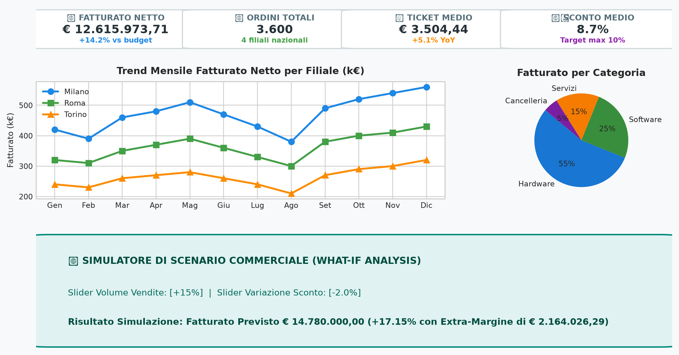
MODULO 6: DASHBOARD STREAMLIT (4H)
Introduzione a Streamlit: Web Analytics in Pure Python
🌐 Il Paradigma Low-Code Python
• Streamlit trasforma script Python in applicazioni web interattive in tempo reale.
• Nessun bisogno di HTML, CSS o JavaScript: si scrive solo codice Python.
• Modello di esecuzione reattivo: ogni volta che l'utente interagisce con un filtro, lo script si riesegue dall'alto verso il basso aggiornando la vista.
• Comando di avvio: streamlit run dashboard/app.py.
ITIS Campobasso • Docente: Arnaldo Morena • 22 Ore
54 / 75
Notes:
🎯 OBIETTIVO DIDATTICO:
Presentare Streamlit come lo strumento leader per Data Science e Business Intelligence in Python.
⏱️ TIMING:
15 Minuti
📘 GUIDA DOCENTE:
Presentare Streamlit come lo strumento leader per Data Science e Business Intelligence in Python.
💻 DEMO / LABORATORIO:
Far avviare la prima app starter agli studenti su porta locale.
Esecuzione live della demo a schermo e affiancamento degli studenti nello svolgimento dell'esercitazione associata nel notebook/script di laboratorio.
⚠️ ERRORI TIPICI:
Confusione sintattica tra formati, mancata gestione delle eccezioni o dimenticanza nell'uso di .copy() sulle viste dei dati.
❓ DOMANDE AULA:
Perché Streamlit è più veloce da sviluppare rispetto a una tradizionale app web Django/React?

Slide 55
MODULO 6: DASHBOARD STREAMLIT (4H)
Caching ad Alte Prestazioni con @st.cache_data
⚡ Velocità e Ottimizzazione Memoria
• Dato che Streamlit riesegue lo script ad ogni clic, ricaricare il database Parquet dal disco sarebbe lento.
• Il decoratore @st.cache_data memorizza il risultato della funzione in RAM.
• Al secondo clic dell'utente, il dato viene servito istantaneamente dalla cache in 0 millisecondi.
• Parametro ttl=600 (Time-To-Live) per invalidare la cache ogni 10 minuti.
💻 Decoratore di Caching dei Dati
import streamlit as st
import pandas as pd
@st.cache_data(ttl=600)
def load_dataset():
parquet_path = 'dataset/generated/vendite_consolidate_italia.parquet'
df = pd.read_parquet(parquet_path)
df['Data_Vendita'] = pd.to_datetime(df['Data_Vendita'])
return df
df_master = load_dataset()
ITIS Campobasso • Docente: Arnaldo Morena • 22 Ore
55 / 75
Notes:
🎯 OBIETTIVO DIDATTICO:
Spiegare il meccanismo interno di hashing e caching di Streamlit.
⏱️ TIMING:
15 Minuti
📘 GUIDA DOCENTE:
Spiegare il meccanismo interno di hashing e caching di Streamlit.
💻 DEMO / LABORATORIO:
Dimostrare la velocità di reazione dell'interfaccia con e senza cache.
Esecuzione live della demo a schermo e affiancamento degli studenti nello svolgimento dell'esercitazione associata nel notebook/script di laboratorio.
⚠️ ERRORI TIPICI:
Confusione sintattica tra formati, mancata gestione delle eccezioni o dimenticanza nell'uso di .copy() sulle viste dei dati.
❓ DOMANDE AULA:
Cosa accadrebbe all'esperienza utente senza il decoratore @st.cache_data?

Slide 56
MODULO 6: DASHBOARD STREAMLIT (4H)
Sidebar e Filtri Dinamici: st.sidebar e st.multiselect
🎛️ Pannello di Controllo Laterale
• st.sidebar isola i filtri dal corpo centrale della pagina.
• st.multiselect('Label', opzioni, default=opzioni): Menu a tendina a selezione multipla con badge rimovibili.
• Filtri implementati: Filiali (Roma, Milano, Torino), Categorie Prodotto e Canali di Vendita.
• Filtraggio immediato: df[df['Filiale'].isin(sel_filiali)].
💻 Codice Sidebar e Multiselect
# Sidebar con controlli multi-selezione
st.sidebar.title('🎛️ Filtri Commerciali')
filiali = sorted(df_master['Filiale'].unique())
sel_filiali = st.sidebar.multiselect('Filiali', filiali, default=filiali)
categorie = sorted(df_master['Categoria_Prodotto'].unique())
sel_cat = st.sidebar.multiselect('Categorie', categorie, default=categorie)
# Applicazione dinamica dei filtri
df_filtrato = df_master[(df_master['Filiale'].isin(sel_filiali)) & \
(df_master['Categoria_Prodotto'].isin(sel_cat))]
ITIS Campobasso • Docente: Arnaldo Morena • 22 Ore
56 / 75
Notes:
🎯 OBIETTIVO DIDATTICO:
Mostrare come aggiungere widget nella sidebar semplicemente anteponendo st.
⏱️ TIMING:
15 Minuti
📘 GUIDA DOCENTE:
Mostrare come aggiungere widget nella sidebar semplicemente anteponendo st.sidebar.
💻 DEMO / LABORATORIO:
Far provare la selezione e deselezione delle filiali a schermo.
Esecuzione live della demo a schermo e affiancamento degli studenti nello svolgimento dell'esercitazione associata nel notebook/script di laboratorio.
⚠️ ERRORI TIPICI:
Confusione sintattica tra formati, mancata gestione delle eccezioni o dimenticanza nell'uso di .copy() sulle viste dei dati.
❓ DOMANDE AULA:
Cosa restituisce st.multiselect quando l'utente deseleziona tutti i valori?

Slide 57
MODULO 6: DASHBOARD STREAMLIT (4H)
Filtri Temporali a Calendario con st.date_input
📅 Selezione Intervallo Date
• st.date_input('Periodo', value=(min_date, max_date)) crea un calendario a doppio selettore (Da / A).
• Controllo di validità: Verificare che l'utente abbia selezionato entrambi gli estremi prima di applicare il filtro.
• Filtraggio su colonna datetime con .dt.date tra data inizio e data fine.
• Contatore dinamico del numero di record visualizzati nella sidebar.
💻 Filtro Range Temporale
min_d = df_master['Data_Vendita'].min().date()
max_d = df_master['Data_Vendita'].max().date()
sel_date = st.sidebar.date_input('Periodo Analisi', (min_d, max_d))
if isinstance(sel_date, (list, tuple)) and len(sel_date) == 2:
start_d, end_d = sel_date
df_filtrato = df_filtrato[(df_filtrato['Data_Vendita'].dt.date >= start_d) & \
(df_filtrato['Data_Vendita'].dt.date <= end_d)]
ITIS Campobasso • Docente: Arnaldo Morena • 22 Ore
57 / 75
Notes:
🎯 OBIETTIVO DIDATTICO:
Spiegare la gestione della tupla restituita da st.
⏱️ TIMING:
15 Minuti
📘 GUIDA DOCENTE:
Spiegare la gestione della tupla restituita da st.date_input.
💻 DEMO / LABORATORIO:
Mostrare come il filtro temporale aggiorni istantaneamente tutti i KPI della pagina.
Esecuzione live della demo a schermo e affiancamento degli studenti nello svolgimento dell'esercitazione associata nel notebook/script di laboratorio.
⚠️ ERRORI TIPICI:
Confusione sintattica tra formati, mancata gestione delle eccezioni o dimenticanza nell'uso di .copy() sulle viste dei dati.
❓ DOMANDE AULA:
Come gestiamo il caso in cui l'utente clicca solo la data di inizio nel calendario?

Slide 58
MODULO 6: DASHBOARD STREAMLIT (4H)
Barra Superiore dei KPI con st.columns e st.metric
📈 Executive Summary Cards
• st.columns(5) divide la larghezza della pagina in 5 colonne affiancate.
• st.metric('Titolo', 'Valore', delta='Variazione') renderizza card con numeri grandi e indicatori di performance.
• Metriche chiave: 1. Fatturato Netto; 2. Volume Ordini; 3. Ticket Medio; 4. Sconto Medio %; 5. Pezzi Venduti.
• Formattazione monetaria con separatori di migliaia e simbolo euro.
💻 Creazione Barra KPI Cards
# Calcolo metriche aggregate sui dati filtrati
tot_fatt = df_filtrato['Fatturato_Netto'].sum()
tot_ord = len(df_filtrato)
ticket = tot_fatt / tot_ord if tot_ord > 0 else 0
sconto = df_filtrato['Sconto_Perc'].mean() if tot_ord > 0 else 0
c1, c2, c3, c4 = st.columns(4)
c1.metric('💰 Fatturato Netto', f'€ {tot_fatt:,.2f}')
c2.metric('📦 Volume Ordini', f'{tot_ord:,}')
c3.metric('🧾 Ticket Medio', f'€ {ticket:,.2f}')
c4.metric('🏷️ Sconto Medio', f'{sconto:.1f} %')
ITIS Campobasso • Docente: Arnaldo Morena • 22 Ore
58 / 75
Notes:
🎯 OBIETTIVO DIDATTICO:
Mostrare l'impatto visivo delle card KPI all'apertura dell'applicazione.
⏱️ TIMING:
15 Minuti
📘 GUIDA DOCENTE:
Mostrare l'impatto visivo delle card KPI all'apertura dell'applicazione.
💻 DEMO / LABORATORIO:
Spiegare come i valori si ricalcolino dinamicamente in base ai filtri applicati.
Esecuzione live della demo a schermo e affiancamento degli studenti nello svolgimento dell'esercitazione associata nel notebook/script di laboratorio.
⚠️ ERRORI TIPICI:
Confusione sintattica tra formati, mancata gestione delle eccezioni o dimenticanza nell'uso di .copy() sulle viste dei dati.
❓ DOMANDE AULA:
Come possiamo inserire un delta positivo o negativo con st.metric?

Slide 59
MODULO 6: DASHBOARD STREAMLIT (4H)
Organizzazione a Schede Orizzontali con st.tabs
📑 Struttura a 4 Schede Tematiche
• st.tabs(['Scheda 1', 'Scheda 2', ...]) organizza contenuti complessi senza allungare la pagina.
• Tab 1: 📈 Panoramica & Trend (Serie temporali e performance categorie).
• Tab 2: 👥 Clienti & Settori (Top 10 Clienti e quote di mercato settoriali).
• Tab 3: 🔮 Simulatore What-If (Scenari decisionali per il management).
• Tab 4: 📋 Dati & Export (Tabella interattiva, ricerca full-text e download CSV).
💻 Sintassi dei Context Manager st.tabs
# Dichiarazione delle schede tematiche
tab_kpi, tab_clienti, tab_whatif, tab_dati = st.tabs([
'📈 Panoramica & Trend',
'👥 Clienti & Settori',
'🔮 Simulatore What-If',
'📋 Dati & Export'
])
with tab_kpi:
st.subheader('Trend Mensile e Categorie...')
with tab_clienti:
st.subheader('Analisi Clientela...')
ITIS Campobasso • Docente: Arnaldo Morena • 22 Ore
59 / 75
Notes:
🎯 OBIETTIVO DIDATTICO:
Spiegare il pattern with tab: per popolare ciascuna scheda in modo ordinato.
⏱️ TIMING:
15 Minuti
📘 GUIDA DOCENTE:
Spiegare il pattern with tab: per popolare ciascuna scheda in modo ordinato.
💻 DEMO / LABORATORIO:
Mostrare la fluidità di navigazione tra le schede.
Esecuzione live della demo a schermo e affiancamento degli studenti nello svolgimento dell'esercitazione associata nel notebook/script di laboratorio.
⚠️ ERRORI TIPICI:
Confusione sintattica tra formati, mancata gestione delle eccezioni o dimenticanza nell'uso di .copy() sulle viste dei dati.
❓ DOMANDE AULA:
Quali vantaggi offre l'uso di st.tabs rispetto a una pagina unica lunghissima da scrollare?

Slide 60
MODULO 6: DASHBOARD STREAMLIT (4H)
Tab 1: Visualizzazione Trend e Categorie con st.pyplot
📊 Grafici Reattivi ai Filtri
• st.pyplot(fig) visualizza grafici Matplotlib e Seaborn all'interno dell'applicazione web.
• Divisione in due colonne (st.columns([3, 2])) per affiancare il trend temporale e le categorie.
• Trend multi-filiale: curve separate per Roma, Milano e Torino che si adattano ai filtri sidebar.
• Chiusura obbligatoria con plt.close(fig) per rilasciare memoria su server.
💻 Rendering Grafico Reattivo
with tab_kpi:
col_left, col_right = st.columns([3, 2])
with col_left:
# Trend mensile per filiale
fig, ax = plt.subplots(figsize=(8, 4))
for fil in sel_filiali:
sub = df_filtrato[df_filtrato['Filiale'] == fil]
t = sub.groupby('Mese')['Fatturato_Netto'].sum() / 1000
ax.plot(t.index, t.values, marker='o', label=fil)
ax.legend()
st.pyplot(fig)
plt.close(fig)
ITIS Campobasso • Docente: Arnaldo Morena • 22 Ore
60 / 75
Notes:
🎯 OBIETTIVO DIDATTICO:
Far notare come i grafici cambino istantaneamente quando si filtrano le filiali nella sidebar.
⏱️ TIMING:
15 Minuti
📘 GUIDA DOCENTE:
Far notare come i grafici cambino istantaneamente quando si filtrano le filiali nella sidebar.
💻 DEMO / LABORATORIO:
Spiegare l'importanza di plt.close(fig) per evitare memory leak sul server.
Esecuzione live della demo a schermo e affiancamento degli studenti nello svolgimento dell'esercitazione associata nel notebook/script di laboratorio.
⚠️ ERRORI TIPICI:
Confusione sintattica tra formati, mancata gestione delle eccezioni o dimenticanza nell'uso di .copy() sulle viste dei dati.
❓ DOMANDE AULA:
Cosa accade al grafico del trend se deselezioniamo la filiale di Milano?

Slide 61
MODULO 6: DASHBOARD STREAMLIT (4H)
Tab 2: Ranking Top Clienti e Quote per Settore
🏆 Analisi Clientela e Mercato
• st.dataframe(..., use_container_width=True) renderizza tabelle interattive con ordinamento al clic.
• Formattazione monetaria elegante tramite df.style.format({'Fatturato': '€ {:,.2f}'}).
• Grafico a torta / ciambella (Donut Chart) delle quote per settore merceologico.
• Ispezione immediata dei migliori clienti aziendali e della loro incidenza sul fatturato.
💻 Ranking Clienti e Grafico Settori
with tab_clienti:
c1, c2 = st.columns(2)
with c1:
top_c = df_filtrato.groupby('Ragione_Sociale').agg(
Fatturato=('Fatturato_Netto', 'sum'),
Ordini=('ID_Transazione', 'count')
).sort_values('Fatturato', ascending=False).head(10)
st.dataframe(top_c.style.format({'Fatturato': '€ {:,.2f}'}))
with c2:
# Donut Chart quote per settore...
st.pyplot(fig_settori)
ITIS Campobasso • Docente: Arnaldo Morena • 22 Ore
61 / 75
Notes:
🎯 OBIETTIVO DIDATTICO:
Mostrare l'interattività della tabella st.
⏱️ TIMING:
15 Minuti
📘 GUIDA DOCENTE:
Mostrare l'interattività della tabella st.dataframe (ordinamento colonne al clic dell'utente).
💻 DEMO / LABORATORIO:
Far analizzare la concentrazione del fatturato sui top client.
Esecuzione live della demo a schermo e affiancamento degli studenti nello svolgimento dell'esercitazione associata nel notebook/script di laboratorio.
⚠️ ERRORI TIPICI:
Confusione sintattica tra formati, mancata gestione delle eccezioni o dimenticanza nell'uso di .copy() sulle viste dei dati.
❓ DOMANDE AULA:
Quale cliente genera il ticket medio più alto?

Slide 62
MODULO 6: DASHBOARD STREAMLIT (4H)
Tab 4: Esploratore Dati, Ricerca Full-Text ed Export CSV
🔍 Self-Service Data Discovery
• Campo di ricerca libera con st.text_input() per cercare per nome cliente o prodotto.
• Filtraggio al volo durante la digitazione con .str.contains().
• Pulsante di download nativo con st.download_button().
• L'utente business può scaricare il dataset filtrato in formato CSV con un solo clic per ulteriori analisi personali.
💻 Motore di Ricerca ed Export CSV
with tab_dati:
q = st.text_input('🔍 Cerca cliente, prodotto o codice:')
df_show = df_filtrato.copy()
if q:
m = df_show['Ragione_Sociale'].str.contains(q, case=False, na=False) | \
df_show['Nome_Prodotto'].str.contains(q, case=False, na=False)
df_show = df_show[m]
st.dataframe(df_show.head(100))
# Download Button
csv = df_show.to_csv(index=False).encode('utf-8')
st.download_button('📥 Scarica CSV', csv, 'export.csv', 'text/csv')
ITIS Campobasso • Docente: Arnaldo Morena • 22 Ore
62 / 75
Notes:
🎯 OBIETTIVO DIDATTICO:
Dimostrare la ricerca istantanea digitando 'Tech' o 'Server'.
⏱️ TIMING:
15 Minuti
📘 GUIDA DOCENTE:
Dimostrare la ricerca istantanea digitando 'Tech' o 'Server'.
💻 DEMO / LABORATORIO:
Mostrare il funzionamento del download CSV.
Esecuzione live della demo a schermo e affiancamento degli studenti nello svolgimento dell'esercitazione associata nel notebook/script di laboratorio.
⚠️ ERRORI TIPICI:
Confusione sintattica tra formati, mancata gestione delle eccezioni o dimenticanza nell'uso di .copy() sulle viste dei dati.
❓ DOMANDE AULA:
Come possiamo dare autonomia all'utente non tecnico tramite l'export dati?

Slide 63
MODULO 6: DASHBOARD STREAMLIT (4H)
Tab 3: Simulatore Decisionale di Scenario ('What-If Analysis')
🔮 Strumento di Supporto alle Decisioni
• Consente al management di simulare l'impatto di variazioni commerciali sul fatturato totale.
• Slider 1: Variazione percentuale del volume vendite (+/- 50%).
• Slider 2: Variazione dei punti percentuali di sconto (+/- 15%).
• Ricalcolo istantaneo del fatturato simulato con delta monetario e percentuale rispetto alla situazione attuale.
• Valore strategico altissimo: trasforma la dashboard da mero strumento di reportistica a tool decisionale.
💻 Logica del Simulatore What-If
with tab_whatif:
w1, w2 = st.columns(2)
d_vol = w1.slider('📈 Variazione Volume (%)', -50, 50, 0, 5)
d_sco = w2.slider('🏷️ Variazione Sconto (pt %)', -15, 15, 0, 1)
# Simulazione ricalcolata al volo
qta_sim = df_filtrato['Quantita'] * (1 + d_vol / 100.0)
sco_sim = (df_filtrato['Sconto_Perc'] + d_sco).clip(0, 100)
fatt_sim = (qta_sim * df_filtrato['Prezzo_Unitario'] * (1 - sco_sim/100)).sum()
delta_val = fatt_sim - tot_fatt
st.metric('Fatturato Previsto', f'€ {fatt_sim:,.2f}', delta=f'{delta_val:+,.2f} €')
ITIS Campobasso • Docente: Arnaldo Morena • 22 Ore
63 / 75
Notes:
🎯 OBIETTIVO DIDATTICO:
Mostrare dal vivo come lo spostamento dello slider modifichi in tempo reale le previsioni di fatturato.
⏱️ TIMING:
15 Minuti
📘 GUIDA DOCENTE:
Mostrare dal vivo come lo spostamento dello slider modifichi in tempo reale le previsioni di fatturato.
💻 DEMO / LABORATORIO:
Far notare l'uso di .clip(0, 100) per evitare sconti negativi o superiori al 100%.
Esecuzione live della demo a schermo e affiancamento degli studenti nello svolgimento dell'esercitazione associata nel notebook/script di laboratorio.
⚠️ ERRORI TIPICI:
Confusione sintattica tra formati, mancata gestione delle eccezioni o dimenticanza nell'uso di .copy() sulle viste dei dati.
❓ DOMANDE AULA:
Se aumentiamo i volumi del 20% ma concediamo il 5% di sconto in più, il margine aumenta o diminuisce?

Slide 64
MODULO 6: DASHBOARD STREAMLIT (4H)
Personalizzazione Grafica e Custom CSS in Streamlit
🎨 Look & Feel Aziendale Professionale
• Iniezione di CSS personalizzato tramite st.markdown(..., unsafe_allow_html=True).
• Personalizzazione di font, card shadow, bordi colorati ed evidenziazione dei blocchi metrici.
• Immagini e loghi aziendali nella sidebar con st.sidebar.image().
• Badge di stato, avvisi operativi con st.info(), st.success(), st.warning().
💻 Custom CSS Styling
# Iniezione CSS per card metriche personalizzate
st.markdown('''
<style>
.main-metric-box {
background-color: #f8f9fa;
border-left: 5px solid #1E88E5;
padding: 12px;
border-radius: 6px;
}
</style>
''', unsafe_allow_html=True)
ITIS Campobasso • Docente: Arnaldo Morena • 22 Ore
64 / 75
Notes:
🎯 OBIETTIVO DIDATTICO:
Mostrare come piccoli dettagli di stile rendano la web app accattivante e pronta per la presentazione ai vertici aziendali.
⏱️ TIMING:
15 Minuti
📘 GUIDA DOCENTE:
Mostrare come piccoli dettagli di stile rendano la web app accattivante e pronta per la presentazione ai vertici aziendali.
💻 DEMO / LABORATORIO:
Far notare l'uso prudente di unsafe_allow_html.
Esecuzione live della demo a schermo e affiancamento degli studenti nello svolgimento dell'esercitazione associata nel notebook/script di laboratorio.
⚠️ ERRORI TIPICI:
Confusione sintattica tra formati, mancata gestione delle eccezioni o dimenticanza nell'uso di .copy() sulle viste dei dati.
❓ DOMANDE AULA:
Come possiamo allineare i colori dell'applicazione alla brand identity aziendale?

Slide 65
MODULO 6: DASHBOARD STREAMLIT (4H)
Laboratorio 6: Sviluppo della Web App Aziendale Completa
🧪 Esercitazione Pratica Studenti
• File starter: laboratori/lab06_dashboard_streamlit/app_starter.py
• Task 1: Configurare pagina e caching del dataset Parquet con @st.cache_data.
• Task 2: Creare la sidebar con i filtri per Filiale, Categoria e Date.
• Task 3: Implementare la barra superiore delle 5 card KPI.
• Task 4: Sviluppare le 4 schede orizzontali (Trend, Clienti, What-If, Dati ed Export CSV).
• Comando di test: streamlit run dashboard/app.py.
💻 Checklist di Collaudo Dashboard
--- VERIFICA FUNZIONALITÀ DASHBOARD ---
🚀 Web Server avviato su http://localhost:8501
✅ Caching Parquet attivo (caricamento < 20ms)
✅ Filtri sidebar interattivi operativi
✅ 5 KPI Cards dinamiche allineate
✅ Grafici reattivi Matplotlib/Seaborn in Tab 1
✅ Ranking clienti e torta settori in Tab 2
✅ Simulatore What-If con slider real-time in Tab 3
✅ Ricerca testuale e download CSV in Tab 4
ITIS Campobasso • Docente: Arnaldo Morena • 22 Ore
65 / 75
Notes:
🎯 OBIETTIVO DIDATTICO:
Sessione di laboratorio intensiva di 1 ora e mezza.
⏱️ TIMING:
90 Minuti
📘 GUIDA DOCENTE:
Sessione di laboratorio intensiva di 1 ora e mezza. Assistere gli studenti nella costruzione progressiva dei componenti.
💻 DEMO / LABORATORIO:
Verificare che la dashboard si apra nel browser di tutti gli studenti.
Esecuzione live della demo a schermo e affiancamento degli studenti nello svolgimento dell'esercitazione associata nel notebook/script di laboratorio.
⚠️ ERRORI TIPICI:
Confusione sintattica tra formati, mancata gestione delle eccezioni o dimenticanza nell'uso di .copy() sulle viste dei dati.
❓ DOMANDE AULA:
Tutti riescono a filtrare i dati per filiale e vedere i KPI aggiornarsi istantaneamente?

Slide 66
MODULO 6: DASHBOARD STREAMLIT (4H)
Recap Modulo 6: Dalla Tabella Statica alla Web Intelligence
🎯 Competenze Acquisite
• Creazione di Web App responsive e interattive in puro Python.
• Ottimizzazione delle performance con caching in memoria RAM.
• Sviluppo di cruscotti decisionali con slider di simulazione scenario.
• Funzionalità di ricerca full-text e self-service download dati per gli utenti business.
🚀 Verso il Deploy Linux (Modulo 7)
• La nostra applicazione funziona sul computer locale, ma se chiudiamo il portatile nessuno può più accedervi.
• Nel Modulo 7 vedremo come trasformarla in un servizio sempre attivo 24/7 su un server Linux aziendale.
• In modalità LIVE DEMO, configureremo il demone Systemd per l'avvio automatico al boot e il riavvio in caso di crash.
ITIS Campobasso • Docente: Arnaldo Morena • 22 Ore
66 / 75
Notes:
🎯 OBIETTIVO DIDATTICO:
Tirare le somme del modulo applicativo più importante prima della sessione di deploy sistemistico.
⏱️ TIMING:
10 Minuti
📘 GUIDA DOCENTE:
Tirare le somme del modulo applicativo più importante prima della sessione di deploy sistemistico.
💻 DEMO / LABORATORIO:
Introdurre l'importanza della disponibilità continua del dato.
Esecuzione live della demo a schermo e affiancamento degli studenti nello svolgimento dell'esercitazione associata nel notebook/script di laboratorio.
⚠️ ERRORI TIPICI:
Confusione sintattica tra formati, mancata gestione delle eccezioni o dimenticanza nell'uso di .copy() sulle viste dei dati.
❓ DOMANDE AULA:
Perché un'applicazione aziendale non può dipendere dal laptop di un singolo dipendente?

Slide 67
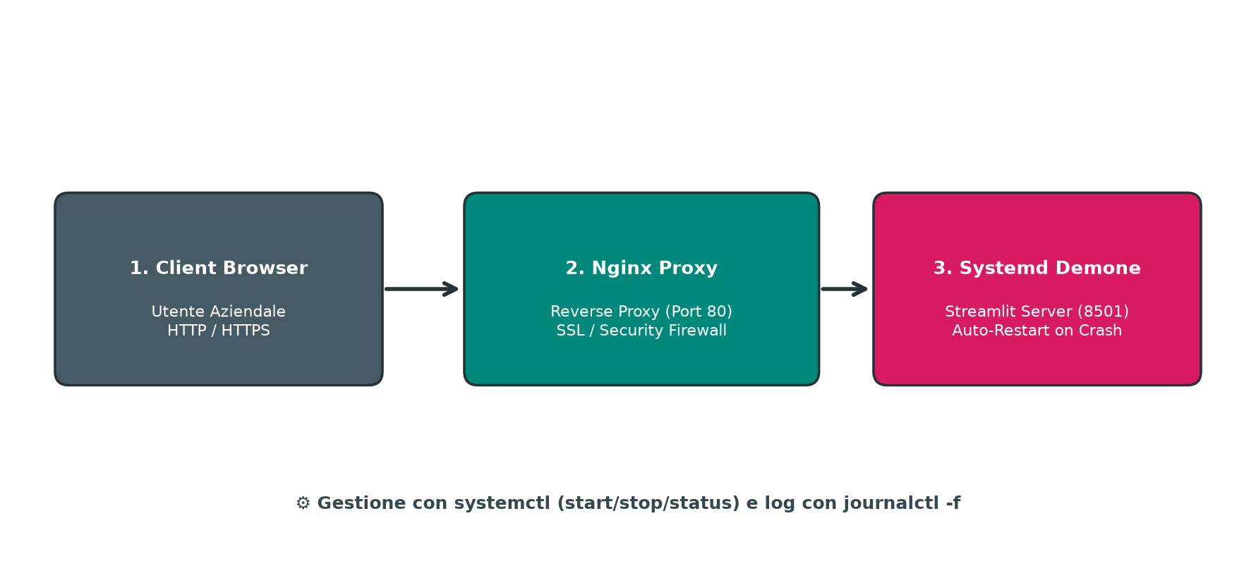
MODULO 7: DEPLOY SERVER LINUX (1H) - LIVE DEMO
Architettura di Produzione su Server Linux 24/7
🏢 Dal Laptop Locale al Server Aziendale
• Obiettivo: Rendere la dashboard accessibile 24 ore su 24 a tutti i dipendenti aziendali.
• Ambiente server: Linux Ubuntu/Debian con Virtual Environment isolato.
• Architettura a 3 livelli:
• 1. Client Browser (Utente)
• 2. Nginx Reverse Proxy (Porta standard 80/443 con SSL)
• 3. Demone Systemd in background (Gestione del processo Streamlit).
ITIS Campobasso • Docente: Arnaldo Morena • 22 Ore
67 / 75
Notes:
🎯 OBIETTIVO DIDATTICO:
Iniziare la sessione di Live Demo collegandosi in diretta SSH al server Linux.
⏱️ TIMING:
15 Minuti
📘 GUIDA DOCENTE:
Iniziare la sessione di Live Demo collegandosi in diretta SSH al server Linux.
💻 DEMO / LABORATORIO:
Mostrare lo schema dei 3 livelli architetturali.
Esecuzione live della demo a schermo e affiancamento degli studenti nello svolgimento dell'esercitazione associata nel notebook/script di laboratorio.
⚠️ ERRORI TIPICI:
Confusione sintattica tra formati, mancata gestione delle eccezioni o dimenticanza nell'uso di .copy() sulle viste dei dati.
❓ DOMANDE AULA:
Cosa accade a uno script lanciato da terminale quando si chiude la sessione SSH?

Slide 68
MODULO 7: DEPLOY SERVER LINUX (1H) - LIVE DEMO
Configurazione del Demone Systemd: dashboard_vendite.service
⚙️ Anatomia del File Unit di Sistema
• Posizione standard: /etc/systemd/system/dashboard_vendite.service.
• Sezione [Unit]: Descrizione del servizio e dipendenze di rete (After=network.target).
• Sezione [Service]: Utente di esecuzione non-root, WorkingDirectory, comando ExecStart.
• Politica di resilienza: Restart=always e RestartSec=5 per riavviare l'app in caso di crash.
• Sezione [Install]: WantedBy=multi-user.target per l'avvio automatico al boot del server.
💻 Unit File Systemd di Produzione
# File: /etc/systemd/system/dashboard_vendite.service
[Unit]
Description=Dashboard Direzionale Vendite
After=network.target
[Service]
Type=simple
User=arny
WorkingDirectory=/path/to/corso_python
ExecStart=/path/to/.venv/bin/streamlit run dashboard/app.py \
--server.port 8501 --server.headless true
Restart=always
RestartSec=5
[Install]
WantedBy=multi-user.target
ITIS Campobasso • Docente: Arnaldo Morena • 22 Ore
68 / 75
Notes:
🎯 OBIETTIVO DIDATTICO:
Mostrare la creazione del file.
⏱️ TIMING:
15 Minuti
📘 GUIDA DOCENTE:
Mostrare la creazione del file .service a schermo e spiegarne ogni singola riga.
💻 DEMO / LABORATORIO:
Evidenziare l'importanza di eseguire il servizio con utente non-root per sicurezza.
Esecuzione live della demo a schermo e affiancamento degli studenti nello svolgimento dell'esercitazione associata nel notebook/script di laboratorio.
⚠️ ERRORI TIPICI:
Confusione sintattica tra formati, mancata gestione delle eccezioni o dimenticanza nell'uso di .copy() sulle viste dei dati.
❓ DOMANDE AULA:
Perché Restart=always è fondamentale in produzione?

Slide 69
MODULO 7: DEPLOY SERVER LINUX (1H) - LIVE DEMO
Amministrazione del Servizio con systemctl e Script di Provisioning
🛠️ Comandi Operativi di Amministrazione
• sudo systemctl daemon-reload: Ricarica le configurazioni di sistema.
• sudo systemctl enable dashboard_vendite: Abilita l'avvio automatico all'accensione del server.
• sudo systemctl start dashboard_vendite: Avvia il demone in background.
• sudo systemctl status dashboard_vendite: Ispezione in tempo reale dello stato (active / running).
• Script di automazione: laboratori/lab07_deploy_linux/setup_service.sh.
💻 Stato Attivo del Servizio su Linux
$ sudo systemctl status dashboard_vendite.service
● dashboard_vendite.service - Dashboard Direzionale Vendite
Loaded: loaded (/etc/systemd/system/dashboard_vendite.service)
Active: active (running) since Mon 2026-09-15 10:00:00 CEST
Main PID: 42150 (streamlit)
Tasks: 8 (limit: 18880)
Memory: 142.5M
CPU: 1.250s
CGroup: /system.slice/dashboard_vendite.service
└─42150 /path/.venv/bin/python .../streamlit run
ITIS Campobasso • Docente: Arnaldo Morena • 22 Ore
69 / 75
Notes:
🎯 OBIETTIVO DIDATTICO:
Eseguire i comandi systemctl in diretta terminale e mostrare lo stato 'active (running)' verde.
⏱️ TIMING:
15 Minuti
📘 GUIDA DOCENTE:
Eseguire i comandi systemctl in diretta terminale e mostrare lo stato 'active (running)' verde.
💻 DEMO / LABORATORIO:
Simulare un riavvio con systemctl restart.
Esecuzione live della demo a schermo e affiancamento degli studenti nello svolgimento dell'esercitazione associata nel notebook/script di laboratorio.
⚠️ ERRORI TIPICI:
Confusione sintattica tra formati, mancata gestione delle eccezioni o dimenticanza nell'uso di .copy() sulle viste dei dati.
❓ DOMANDE AULA:
Come verifichereste se il servizio si avvierà automaticamente al riavvio del server?

Slide 70
MODULO 7: DEPLOY SERVER LINUX (1H) - LIVE DEMO
Monitoraggio dei Log con journalctl & Cenni Nginx
🔍 Diagnostica e Sicurezza Perimetrale
• sudo journalctl -u dashboard_vendite.service -f: Streaming continuo dei log in tempo reale.
• Ispezione errori e tracciamento delle connessioni degli utenti.
• Reverse Proxy Nginx: Espone l'app sulla porta web standard (80/443) senza mostrare la porta interna 8501.
• Firewall UFW: Chiusura delle porte interne e abilitazione del solo traffico web autorizzato.
💻 Streaming Log con journalctl
# Streaming log in tempo reale
$ sudo journalctl -u dashboard_vendite.service -f -n 20
10:00:01 [INFO] Uvicorn server started on 0.0.0.0:8501
10:00:05 [INFO] Caching data: 3600 records loaded
10:01:12 [INFO] User session started: IP 192.168.1.56
# Configurazione Reverse Proxy Nginx:
location / {
proxy_pass http://127.0.0.1:8501;
proxy_set_header Upgrade $http_upgrade;
}
ITIS Campobasso • Docente: Arnaldo Morena • 22 Ore
70 / 75
Notes:
🎯 OBIETTIVO DIDATTICO:
Concludere la Live Demo simulando una connessione browser e mostrando le righe di log che compaiono in streaming nel terminale.
⏱️ TIMING:
15 Minuti
📘 GUIDA DOCENTE:
Concludere la Live Demo simulando una connessione browser e mostrando le righe di log che compaiono in streaming nel terminale.
💻 DEMO / LABORATORIO:
Mostrare la guida operativa completa in guida_deploy.md.
Esecuzione live della demo a schermo e affiancamento degli studenti nello svolgimento dell'esercitazione associata nel notebook/script di laboratorio.
⚠️ ERRORI TIPICI:
Confusione sintattica tra formati, mancata gestione delle eccezioni o dimenticanza nell'uso di .copy() sulle viste dei dati.
❓ DOMANDE AULA:
Come fareste a diagnosticare un eventuale errore runtime avvenuto durante la notte?

Slide 71
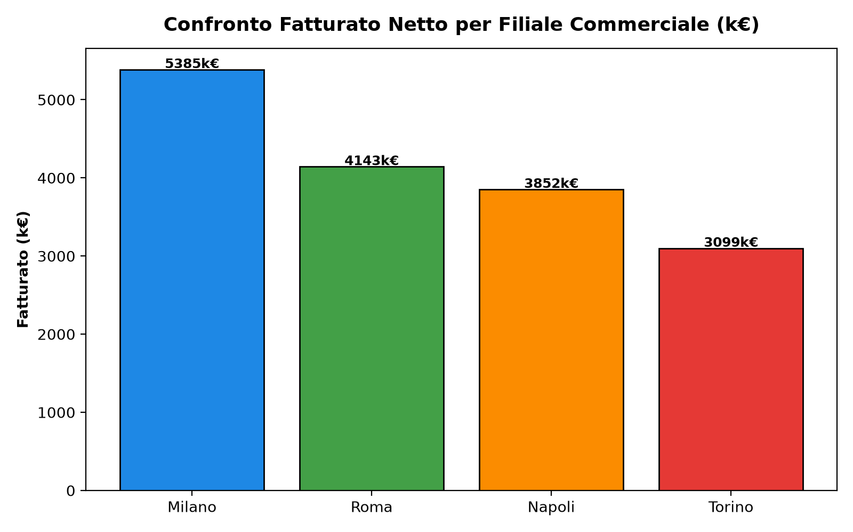
PROJECT WORK FINALE & VALUTAZIONE (3H)
Project Work Finale: Acquisizione Filiale di Napoli (3H)
🏢 La Sfida Aziendale Conclusiva
• Contesto: A fine anno l'azienda si espande nel Sud Italia aprendo la nuova sede di Napoli.
• Dataset di progetto: dataset/raw/napoli_project_work.xlsx (1.144 record grezzi).
• Missione: Lavorando in autonomia o a coppie, integrare Napoli nella pipeline nazionale per consolidare a 4 filiali.
• Rispondere ai quesiti strategici del CdA ed estendere le analisi di business.
ITIS Campobasso • Docente: Arnaldo Morena • 22 Ore
71 / 75
Notes:
🎯 OBIETTIVO DIDATTICO:
Lanciare la sessione di esame / Project Work finale di 3 ore.
⏱️ TIMING:
15 Minuti
📘 GUIDA DOCENTE:
Lanciare la sessione di esame / Project Work finale di 3 ore.
💻 DEMO / LABORATORIO:
Presentare la traccia formale in project_work/traccia_studenti.md.
Esecuzione live della demo a schermo e affiancamento degli studenti nello svolgimento dell'esercitazione associata nel notebook/script di laboratorio.
⚠️ ERRORI TIPICI:
Confusione sintattica tra formati, mancata gestione delle eccezioni o dimenticanza nell'uso di .copy() sulle viste dei dati.
❓ DOMANDE AULA:
Quali sono le particolarità che vi aspettate di trovare nel dataset della nuova filiale di Napoli?

Slide 72
PROJECT WORK FINALE & VALUTAZIONE (3H)
Specifiche Tecniche del Project Work & Rubrica di Valutazione
📋 Le 4 Fasi del Progetto
• Fase 1 (25 pt): Data Wrangling su Napoli (deduplica, parsing date, imputazione).
• Fase 2 (25 pt): Consolidamento nazionale a 4 filiali in Parquet (4.700 record totali).
• Fase 3 (25 pt): Calcolo KPI di business (quota % Napoli, top categorie, canali più efficaci).
• Fase 4 (25 pt): Produzione dei 3 grafici di benchmark e aggiornamento dashboard.
💻 Rubrica di Valutazione Ufficiale
--- GRIGLIA DI VALUTAZIONE (100 PUNTI) ---
• Data Wrangling & Pulizia Dati: 25 Punti
• Integrazione & Consolidamento: 20 Punti
• Accuratezza Calcoli e KPI: 20 Punti
• Visualizzazione e Storytelling: 20 Punti
• Qualità Codice e Struttura PEP 8: 15 Punti
----------------------------------------------
TOTALE: 100 Punti
Livello Eccellente: 90-100 Punti | Sufficienza: 60 Punti
ITIS Campobasso • Docente: Arnaldo Morena • 22 Ore
72 / 75
Notes:
🎯 OBIETTIVO DIDATTICO:
Chiarire i criteri di valutazione e i deliverable attesi da ciascun gruppo.
⏱️ TIMING:
15 Minuti
📘 GUIDA DOCENTE:
Chiarire i criteri di valutazione e i deliverable attesi da ciascun gruppo.
💻 DEMO / LABORATORIO:
Spiegare la rubrica presente in project_work/criteri_valutazione.md.
Esecuzione live della demo a schermo e affiancamento degli studenti nello svolgimento dell'esercitazione associata nel notebook/script di laboratorio.
⚠️ ERRORI TIPICI:
Confusione sintattica tra formati, mancata gestione delle eccezioni o dimenticanza nell'uso di .copy() sulle viste dei dati.
❓ DOMANDE AULA:
Come verificherete che l'integrazione a 4 filiali non abbia duplicato record?

Slide 73
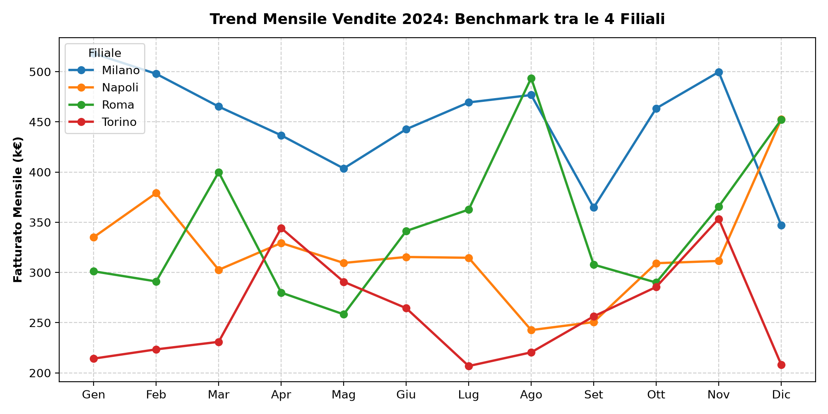
PROJECT WORK FINALE & VALUTAZIONE (3H)
Sessione di Sviluppo Guidato e Supporto in Aula
💻 Lavoro Pratico Autonomo (2 Ore)
• Gli studenti lavorano attivamente sullo script del Project Work.
• Il docente effettua code review in tempo reale e fornisce suggerimenti di troubleshooting.
• Verifica intermedia dei totali contabili:
• • Totale record master a 4 filiali: esattamente 4.700 righe pulite.
• • Fatturato nazionale consolidato: oltre 16.4 Milioni di Euro.
• Salvataggio dei grafici di benchmark in formato PNG ad alta definizione.
ITIS Campobasso • Docente: Arnaldo Morena • 22 Ore
73 / 75
Notes:
🎯 OBIETTIVO DIDATTICO:
Sessione di sviluppo autonomo di 120 minuti.
⏱️ TIMING:
120 Minuti
📘 GUIDA DOCENTE:
Sessione di sviluppo autonomo di 120 minuti. Il docente gira tra i gruppi per supportare il coding.
💻 DEMO / LABORATORIO:
Verificare che tutti riescano ad agganciare correttamente il foglio Anagrafica_Clienti di Napoli.
Esecuzione live della demo a schermo e affiancamento degli studenti nello svolgimento dell'esercitazione associata nel notebook/script di laboratorio.
⚠️ ERRORI TIPICI:
Confusione sintattica tra formati, mancata gestione delle eccezioni o dimenticanza nell'uso di .copy() sulle viste dei dati.
❓ DOMANDE AULA:
Qual è la quota di fatturato generata da Napoli rispetto al totale nazionale?

Slide 74
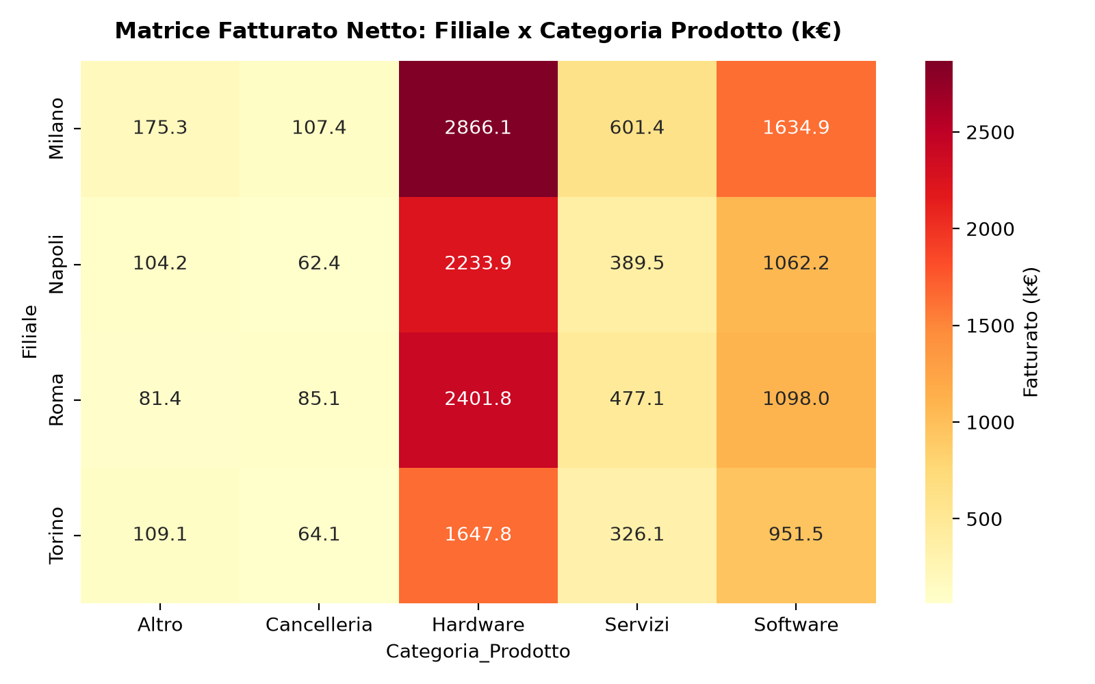
PROJECT WORK FINALE & VALUTAZIONE (3H)
Presentazione Risultati: Benchmark Nazionale a 4 Filiali
📊 Risposte ai Quesiti di Business
• 1. Quote Nazionali:
• • Milano: € 5.385k (32.7%) | Roma: € 4.143k (25.1%)
• • Napoli: € 3.852k (23.4%) | Torino: € 3.098k (18.8%)
• 2. Performance Napoli:
• • Categoria Top: Hardware (€ 2.233k) con 3.012 pezzi venduti.
• • Canale Top: Partner Commerciale (€ 1.118k, ticket medio € 3.855).
• 3. La filiale di Napoli si attesta come 3° polo commerciale nazionale.
ITIS Campobasso • Docente: Arnaldo Morena • 22 Ore
74 / 75
Notes:
🎯 OBIETTIVO DIDATTICO:
Conduzione della tavola rotonda di presentazione: far esporre i risultati a turno ai rappresentanti dei gruppi.
⏱️ TIMING:
30 Minuti
📘 GUIDA DOCENTE:
Conduzione della tavola rotonda di presentazione: far esporre i risultati a turno ai rappresentanti dei gruppi.
💻 DEMO / LABORATORIO:
Confrontare i grafici prodotti dai vari team.
Esecuzione live della demo a schermo e affiancamento degli studenti nello svolgimento dell'esercitazione associata nel notebook/script di laboratorio.
⚠️ ERRORI TIPICI:
Confusione sintattica tra formati, mancata gestione delle eccezioni o dimenticanza nell'uso di .copy() sulle viste dei dati.
❓ DOMANDE AULA:
Quale raccomandazione commerciale dareste al Direttore Vendite per la sede di Napoli?

Slide 75
PROJECT WORK FINALE & VALUTAZIONE (3H)
Soluzione Docente, Certificazione & Chiusura Corso
🏆 Competenze Certificate Raggiunte
• 1. Python Operativo: Funzioni, calcolo KPI, normalizzazione dati.
• 2. Pandas Mastery: Indicizzazione, filtri, calcoli vettoriali.
• 3. Data Wrangling: Deduplica, date complesse, imputazione, merge.
• 4. Visual Storytelling: Matplotlib, Seaborn, cruscotti 2x2 a 300 DPI.
• 5. Pipeline Engineering: ETL automatico con Apache Parquet.
• 6. Web Analytics: Dashboard interattiva Streamlit con simulatore What-If.
• 7. DevOps Foundation: Deploy Linux con Systemd 24/7.
🎓 Prossimi Passi & Materiali d'Aula
• Tutto il materiale rimane a vostra disposizione sul repository GitHub:
• 🔗 https://github.com/arnymore/python_analisi_dati_campobasso
• Soluzione ufficiale di riferimento: project_work/soluzione_project_work.py.
• Manuale di approfondimento: dispensa/indice_dispensa.md.
• Congratulazioni a tutti i partecipanti per l'eccellente lavoro svolto!
ITIS Campobasso • Docente: Arnaldo Morena • 22 Ore
75 / 75
Notes:
🎯 OBIETTIVO DIDATTICO:
Slide conclusiva del corso.
⏱️ TIMING:
15 Minuti
📘 GUIDA DOCENTE:
Slide conclusiva del corso. Ringraziare l'aula, consegnare gli attestati e raccogliere i feedback finali.
💻 DEMO / LABORATORIO:
Invitare gli studenti a usare il repository come cassetta degli attrezzi per il loro lavoro quotidiano.
Esecuzione live della demo a schermo e affiancamento degli studenti nello svolgimento dell'esercitazione associata nel notebook/script di laboratorio.
⚠️ ERRORI TIPICI:
Confusione sintattica tra formati, mancata gestione delle eccezioni o dimenticanza nell'uso di .copy() sulle viste dei dati.
❓ DOMANDE AULA:
Qual è la prima procedura che automatizzerete con Python appena tornati in ufficio?

